Slide 1
MONITORAMENTO NÃO-INTRUSIVO DE CARGAS RESIDENCIAIS UTILIZANDO PROGRAMAÇÃO LINEAR INTEIRA MISTA Marcos J. Rider mjrider@dsee.fee.unicamp.br

Slide 2
Introdução
O problema de Monitoramento Não-Intrusivo (Non-Intrusive Load Monitoring - NILM) tem como objetivo identificar o consumo individual de cargas residenciais a partir da leitura agregada total de um medidor.
Variáveis (contínuas e/ou inteiras):
binário representando se um estado de um dispositivo está ativado ou desativado
Função objetivo:
minimizar a diferença entre a leitura total agregada e a combinação de estados para cada instante de tempo
Matematicamente, o problema de NILM pode ser formulado como um problema de PLIM (semelhante ao problema da mochila)
2

Slide 3
Introdução
Os GDs são fontes de potências ativa e reativa no sistema de distribuição (SD), podendo estar ou não conectados.
Os GDs têm grande influência na operação dos SD, alterando a distribuição do fluxo e, consequentemente, as perdas de potência ativa.
Os GDs não operam de modo a controlar a magnitude de tensão nos SD.
Geralmente, os grandes GDs operam com FP unitário.
para minimizar os prejuízos e evitar multas por consumo de reativos,
independente das necessidades do SD.
Porém, não há consenso entre as concessionárias sobre qual é a melhor filosofia a adotar sobre o modo de operação dos GDs.
3

Slide 4
Introdução
Os bancos de capacitores (BCs) são fontes de potência reativa e são comumente usados para controlar o fator de potencia no SD.
A injeção de potência reativa no sistema diminui o fluxo de potência reativa nos circuitos e reduz as perdas de potência ativa.
Existem dois tipos de BCs: fixos e chaveados.
Os fixos são formados por um ou mais módulos de capacitores e permanecem conectados em todos os níveis de demanda.
Os chaveados são formados por um ou mais módulos de capacitores e podem ser parcialmente ou totalmente chaveados em cada nível de demanda.
Portanto, para cada grupo de capacitores conectados em um nó do sistema, é possível obter diferentes estados de operação.
4

Slide 5
Introdução
Os RTs tem como objetivo melhorar o perfil da magnitude de tensão no SD.
Aumentando ou reduzindo a magnitude de tensão regulada do RT através da mudança do número de passos do tap.
Nos RTs o mecanismo de comutação é feito através de controles automáticos ou pela operação manual.
São poucos ou trabalhos que abordam o problema de POSD considerando a presença de GDs, BCs e RTs.
Objetivo: minimizar a diferença entre a leitura do medidor e a combinação de possíveis cargas.
Restrições: tempo mínimo de operação de cada estado, sequência de estados de um dispositivo (máquina de estados), múltiplos estados de um mesmo dispositivo não podem estar operando simultâneamente.
Variáveis: geração de potências ativa e reativa dos GDs; número de módulos de capacitores em operação; e número de passos do tap do RTs.
5

Slide 6
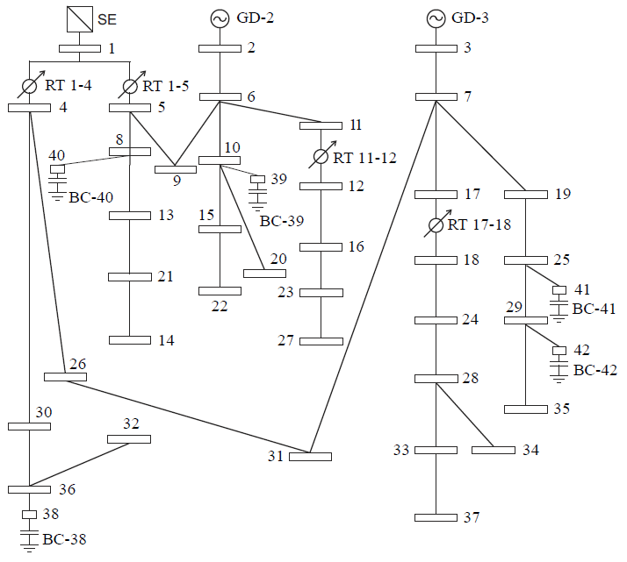
Introdução
6

Slide 7



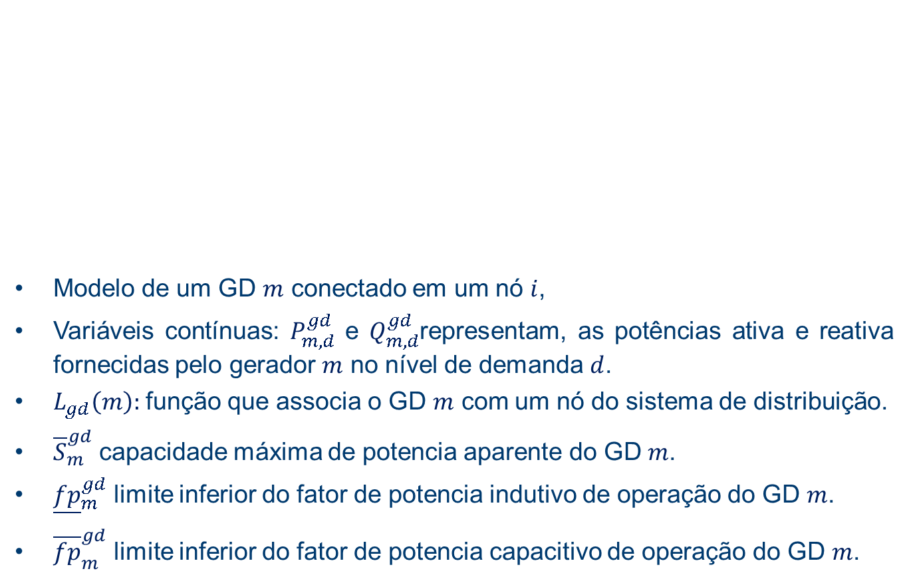



Modelagem dos Geradores Distribuídos
$$V_{i,d}$$
$$P_{m,d}^{gd}$$
Modelo de um GD $m$ conectado em um nó $i$,
Variáveis contínuas: $P_{m,d}^{gd}$ e $Q_{m,d}^{gd}$representam, as potências ativa e reativa fornecidas pelo gerador $m$ no nível de demanda $d$.
$L_{gd}\left(m\right):$ função que associa o GD $m$ com um nó do sistema de distribuição.
${\overline{S}}_{m}^{gd}$ capacidade máxima de potencia aparente do GD $m$.
${\underline{fp}}_{m}^{gd}$ limite inferior do fator de potencia indutivo de operação do GD $m$.
${\overline{fp}}_{m}^{gd}$ limite inferior do fator de potencia capacitivo de operação do GD $m$.
$$Q_{m,d}^{gd}$$
$$m$$
$${\overline{S}}_{m}^{gd}$$
$$i=L_{gd}(m)$$
7

Slide 8

Modelagem dos Geradores Distribuídos
$$V_{i,d}$$
$$P_{m,d}^{gd}$$
Restrições:
$${\left(P_{m,d}^{gd}\right)}^{2}+{\left(Q_{m,d}^{gd}\right)}^{2}≤{\left({\overline{S}}_{m}^{gd}\right)}^{2} ∀m∈Ω_{dg}, ∀d∈Ω_{d}$$
$$0≤P_{m,d}^{gd} ∀m∈Ω_{dg}, ∀d∈Ω_{d}$$
$$−P_{m,d}^{gd}tan⁡(\cos^{−1}⁡({\underline{fp}}_{m}^{gd})){≤Q}_{m,d}^{gd}≤P_{m,d}^{gd}tan⁡(\cos^{−1}⁡({\overline{fp}}_{m}^{gd})) ∀m∈Ω_{dg}, ∀d∈Ω_{d}$$
$$Q_{m,d}^{gd}$$
$$m$$
$${\overline{S}}_{m}^{gd}$$
$$i=L_{gd}(m)$$
8

Slide 9



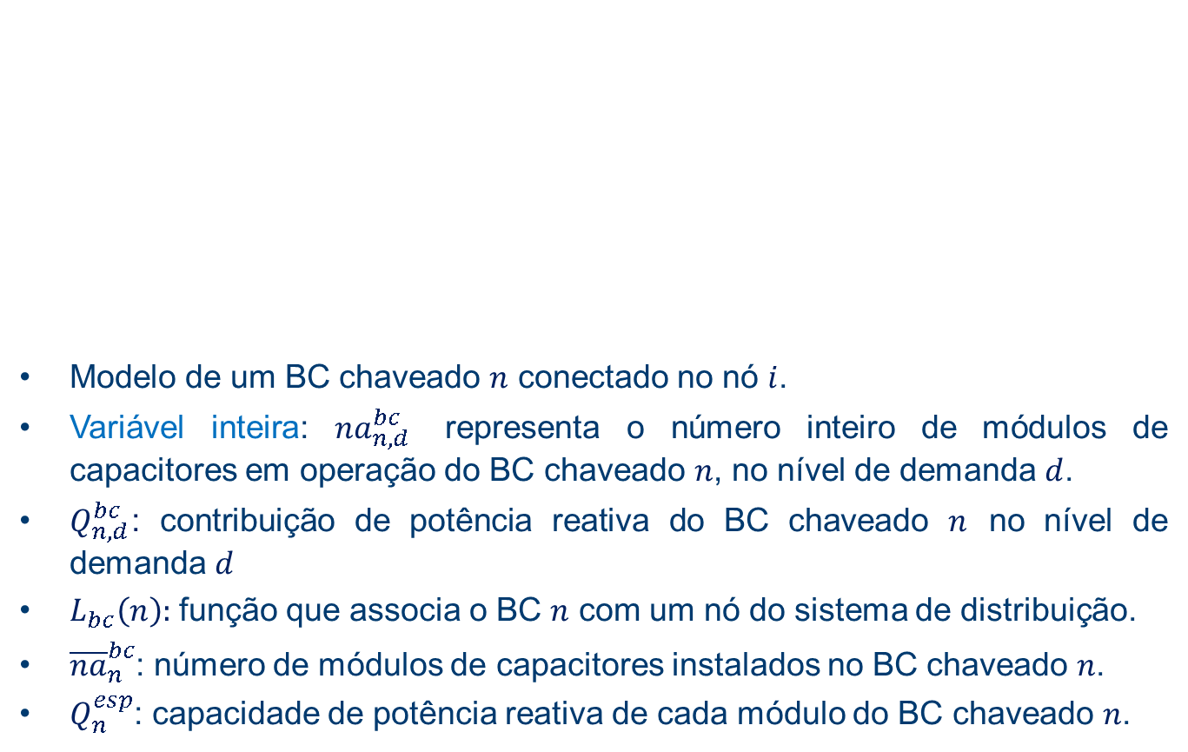





Modelagem dos Bancos de Capacitores
$$V_{i,d}$$
Modelo de um BC chaveado $n$ conectado no nó $i$.
Variável inteira: ${na}_{n,d}^{bc}$ representa o número inteiro de módulos de capacitores em operação do BC chaveado $n$, no nível de demanda $d$.
$Q_{n,d}^{bc}$: contribuição de potência reativa do BC chaveado $n$ no nível de demanda $d$
$L_{bc}\left(n\right):$ função que associa o BC $n$ com um nó do sistema de distribuição.
${\overline{na}}_{n}^{bc}$: número de módulos de capacitores instalados no BC chaveado $n$.
$Q_{n}^{esp}$: capacidade de potência reativa de cada módulo do BC chaveado $n$.
$$Q_{n,d}^{bc}$$
$$1$$
$$2$$
$${\overline{na}}_{n}^{bc}$$
$${na}_{n,d}^{bc}$$
$$i=L_{bc}(n)$$
$$Q_{n}^{esp}$$
9

Slide 10
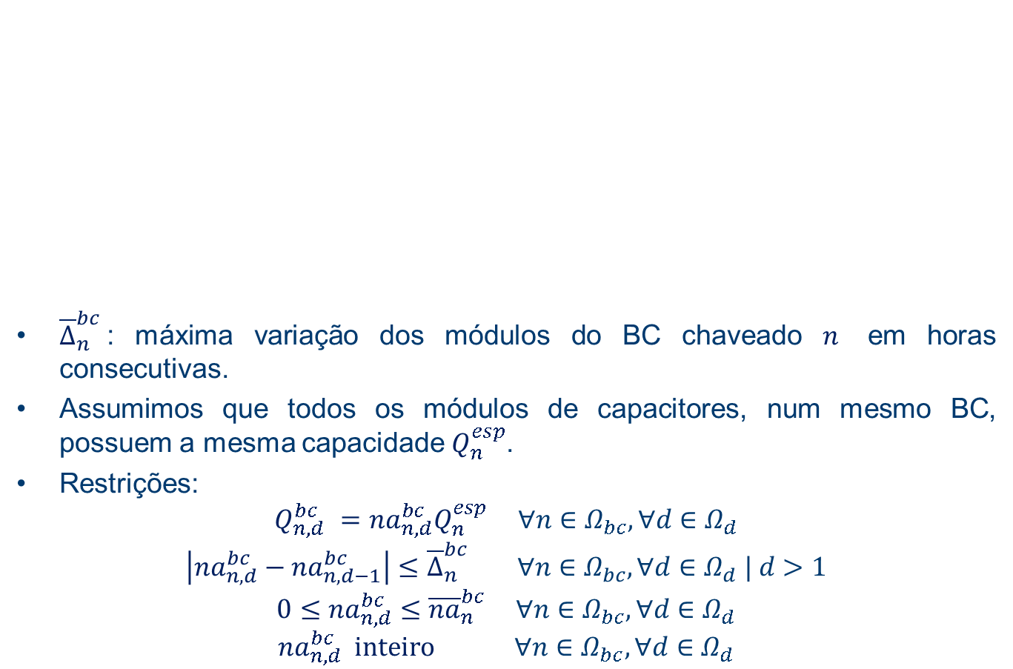
Modelagem dos Bancos de Capacitores
$$V_{i,d}$$
${\overline{∆}}_{n}^{bc}$: máxima variação dos módulos do BC chaveado $n$ em horas consecutivas.
Assumimos que todos os módulos de capacitores, num mesmo BC, possuem a mesma capacidade $Q_{n}^{esp}$.
Restrições:
$$Q_{n,d}^{bc} ={na}_{n,d}^{bc}Q_{n}^{esp} ∀n∈Ω_{bc}, ∀d∈Ω_{d}$$
$$\left|{na}_{n,d}^{bc}−{na}_{n,d−1}^{bc}\right|≤{\overline{∆}}_{n}^{bc} ∀n∈Ω_{bc}, ∀d∈Ω_{d} | d>1$$
$$0≤{na}_{n,d}^{bc}≤{\overline{na}}_{n}^{bc} ∀n∈Ω_{bc}, ∀d∈Ω_{d}$$
$${na}_{n,d}^{bc} inteiro ∀n∈Ω_{bc}, ∀d∈Ω_{d}$$
$$Q_{n,d}^{bc}$$
$$1$$
$$2$$
$${\overline{na}}_{n}^{bc}$$
$${na}_{n,d}^{bc}$$
$$i=L_{bc}(n)$$
$$Q_{n}^{esp}$$
10

Slide 11



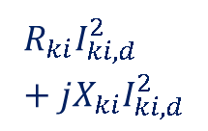











Modelagem dos Reguladores de Tensão
$$V_{k,d}$$
$$V_{i,d}$$
$$P_{ij,d}^{rt},Q_{ij,d}^{rt}$$
$$V_{j,d}$$
$$P_{ki,d}^{},Q_{ki,d}^{},I_{ki,d}^{}$$
Modelo de um RT conectado entre os nós $ij$.
Variável inteira: ${nt}_{ij,d}$ número inteiro de passos do tap do RT conectado entre os nós $ij$, no nível de demanda $d$.
$t_{ij,d}$: tap do RT conectado entre os nós $ij$, no nível de demanda $d$.
$R_{ij}^{\%}$: porcentagem de regulação do RT conectado entre os nós $ij$.
${2\overline{nt}}_{ij}$: número máximo de passos do tap do RT conectado entre os nós $ij$.
$$\left(R_{ki}^{},jX_{ki}^{},Z_{ki}^{}\right)$$
$$t_{ij,d},{ nt}_{ij,d}$$
$(R_{ij}^{\%}, {\overline{nt}}_{ij})$
$$k$$
$$R_{ki}I_{ki,d}^{2} +{jX}_{ki}I_{ki,d}^{2}$$
$$i$$
$$j$$
$$P_{k,d}^{D}+{jQ}_{k,d}^{D}$$
$$P_{j,d}^{D}+{jQ}_{j,d}^{D}$$
11

Slide 12

Modelagem dos Reguladores de Tensão
$$V_{k,d}$$
$$V_{i,d}$$
$$P_{ij,d}^{rt},Q_{ij,d}^{rt}$$
$$V_{j,d}$$
$$P_{ki,d}^{},Q_{ki,d}^{},I_{ki,d}^{}$$
$V_{i,d}$: magnitude de tensão não regulada (antes do RT).
$V_{j,d}$: magnitude de tensão regulada (depois do RT).
$P_{ij,d}^{rt}$: fluxo de potência ativa no RT entre os nós $ij$, no nível de demanda $d$.
$Q_{ij,d}^{rt}$: fluxo de potência reativa no RT entre os nós $ij$ no nível de demanda $d$
${\overline{∆}}_{ij}^{rt}$: máxima variação de passo do tap do RT entre os nós $ij$ em horas consecutivas.
$$\left(R_{ki}^{},jX_{ki}^{},Z_{ki}^{}\right)$$
$$t_{ij,d},{ nt}_{ij,d}$$
$(R_{ij}^{\%}, {\overline{nt}}_{ij})$
$$k$$
$$R_{ki}I_{ki,d}^{2} +{jX}_{ki}I_{ki,d}^{2}$$
$$i$$
$$j$$
$$P_{k,d}^{D}+{jQ}_{k,d}^{D}$$
$$P_{j,d}^{D}+{jQ}_{j,d}^{D}$$
12

Slide 13

Modelagem dos Reguladores de Tensão
$$V_{k,d}$$
$$V_{i,d}$$
$$P_{ij,d}^{rt},Q_{ij,d}^{rt}$$
$$V_{j,d}$$
$$P_{ki,d}^{},Q_{ki,d}^{},I_{ki,d}^{}$$
Restrições:
$$V_{j,d}=t_{ij,d}V_{i,d} ∀ij∈Ω_{rt}, ∀d∈Ω_{d}$$
$$t_{ij,d}=1+R_{ij}^{\%}\frac{{ nt}_{ij,d}}{{\overline{nt}}_{ij}} ∀ij∈Ω_{rt}, ∀d∈Ω_{d}$$
$$\left|{nt}_{ij,d}−{nt}_{ij, d−1}\right|≤{\overline{∆}}_{ij}^{rt} ∀ij∈Ω_{rt}, ∀d∈Ω_{d} | d>1$$
$$−{\overline{nt}}_{ij}≤{ nt}_{ij,d}≤{\overline{nt}}_{ij} ∀ij∈Ω_{rt}, ∀d∈Ω_{d}$$
$${ nt}_{ij,d} inteiro ∀ij∈Ω_{rt}, ∀d∈Ω_{d}$$
$$\left(R_{ki}^{},jX_{ki}^{},Z_{ki}^{}\right)$$
$$t_{ij,d},{ nt}_{ij,d}$$
$(R_{ij}^{\%}, {\overline{nt}}_{ij})$
$$k$$
$$R_{ki}I_{ki,d}^{2} +{jX}_{ki}I_{ki,d}^{2}$$
$$i$$
$$j$$
$$P_{k,d}^{D}+{jQ}_{k,d}^{D}$$
$$P_{j,d}^{D}+{jQ}_{j,d}^{D}$$
13

Slide 14


Modelagem dos Reguladores de Tensão
$$V_{k,d}$$
$$V_{i,d}$$
$$P_{ij,d}^{rt},Q_{ij,d}^{rt}$$
$$V_{j,d}$$
$$P_{ki,d}^{},Q_{ki,d}^{},I_{ki,d}^{}$$
Note que, ${ nt}_{ij,d}$ tem ${2\overline{nt}}_{ij}$ passos e $t_{ij,d}$ varia na faixa de regulação $[1−R_{ij}^{\%}, 1+R_{ij}^{\%}]$ em intervalos discretos com tamanho de passo ${R_{ij}^{\%}}/{{\overline{nt}}_{ij}}$.
$$\left(R_{ki}^{},jX_{ki}^{},Z_{ki}^{}\right)$$
$$t_{ij,d},{ nt}_{ij,d}$$
$(R_{ij}^{\%}, {\overline{nt}}_{ij})$
$$k$$
$$R_{ki}I_{ki,d}^{2} +{jX}_{ki}I_{ki,d}^{2}$$
$$i$$
$$j$$
$$P_{k,d}^{D}+{jQ}_{k,d}^{D}$$
$$P_{j,d}^{D}+{jQ}_{j,d}^{D}$$
14

Slide 15
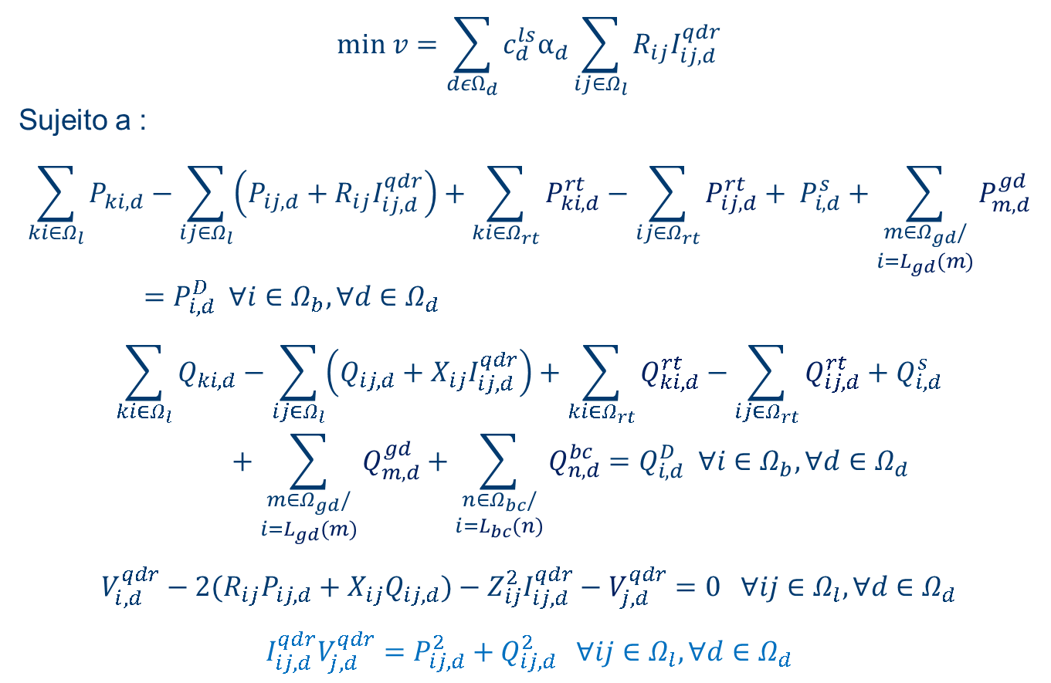
Formulação Não Linear Inteiro Misto para o Problema de POSD Radiais
$$min v=\sum_{dεΩ_{d}}{{c_{d}^{ls}α}_{d}}\sum_{ij∈Ω_{l}}{{R_{ij}I}_{ij,d}^{qdr}}$$
Sujeito a :
$$\sum_{ki∈Ω_{l}}{P_{ki,d}}−\sum_{ij∈Ω_{l}}{\left(P_{ij,d}+R_{ij}I_{ij,d}^{qdr}\right)}+\sum_{ki∈Ω_{rt}}{P_{ki,d}^{rt}}−\sum_{ij∈Ω_{rt}}{P_{ij,d}^{rt}}+ P_{i,d}^{s}+\sum_{\begin{aligned}m∈Ω_{gd}/ \\ i=L_{gd}(m)\end{aligned}}{P_{m,d}^{gd}}=P_{i,d}^{D} ∀i∈Ω_{b}, ∀d∈Ω_{d}$$
$$\sum_{ki∈Ω_{l}}{Q_{ki,d}}−\sum_{ij∈Ω_{l}}{\left(Q_{ij,d}+X_{ij}I_{ij,d}^{qdr}\right)}+\sum_{ki∈Ω_{rt}}{Q_{ki,d}^{rt}}−\sum_{ij∈Ω_{rt}}{Q_{ij,d}^{rt}}+Q_{i,d}^{s}+\sum_{\begin{aligned}m∈Ω_{gd}/ \\ i=L_{gd}(m)\end{aligned}}{Q_{m,d}^{gd}}+\sum_{\begin{aligned}n∈Ω_{bc}/ \\ i=L_{bc}(n)\end{aligned}}{Q_{n,d}^{bc}}=Q_{i,d}^{D} ∀i∈Ω_{b}, ∀d∈Ω_{d}$$
$$V_{i,d}^{qdr}−2(R_{ij}P_{ij,d}+X_{ij}Q_{ij,d})−Z_{ij}^{2}I_{ij,d}^{qdr}−V_{j,d}^{qdr}=0 ∀ij∈Ω_{l}, ∀d∈Ω_{d}$$
$$I_{ij,d}^{qdr}V_{j,d}^{qdr}=P_{ij,d}^{2}+Q_{ij,d}^{2} ∀ij∈Ω_{l}, ∀d∈Ω_{d}$$
15

Slide 16
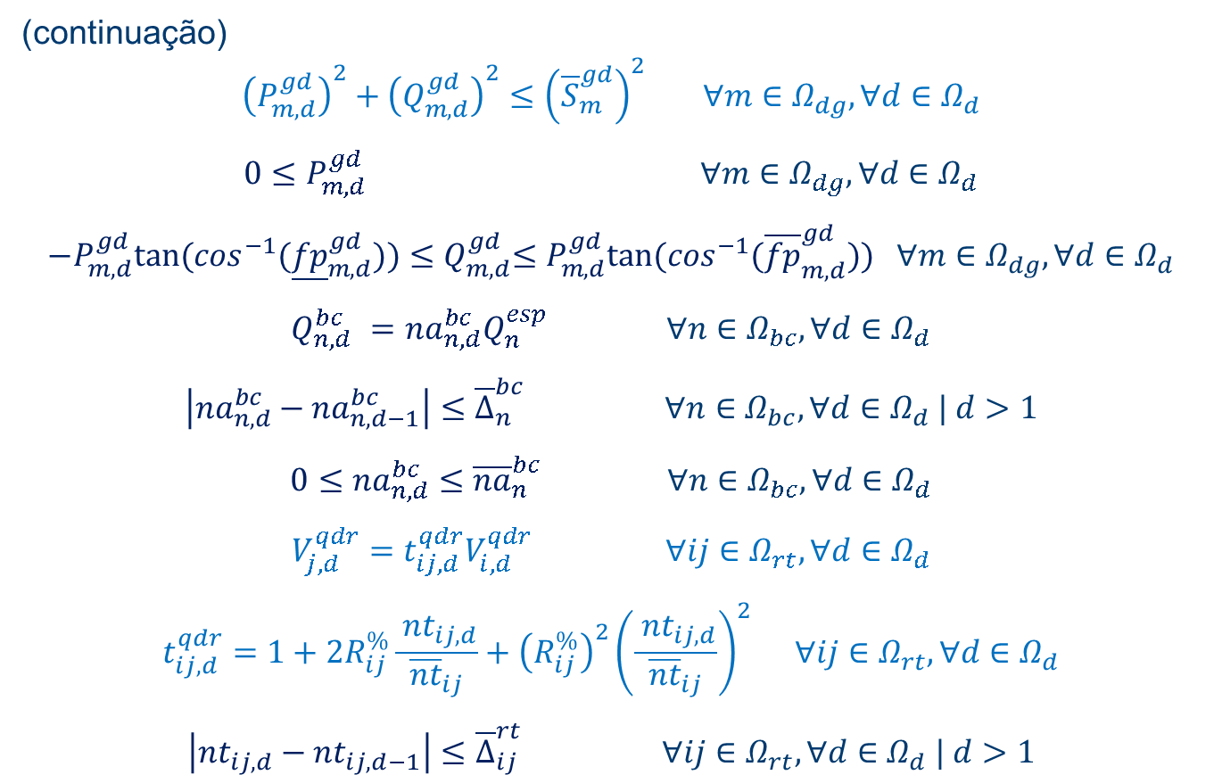
Formulação Não Linear Inteiro Misto para o Problema de POSD Radiais
(continuação)
$${\left(P_{m,d}^{gd}\right)}^{2}+{\left(Q_{m,d}^{gd}\right)}^{2}≤{\left({\overline{S}}_{m}^{gd}\right)}^{2} ∀m∈Ω_{dg}, ∀d∈Ω_{d}$$
$$0≤P_{m,d}^{gd} ∀m∈Ω_{dg}, ∀d∈Ω_{d}$$
$$−P_{m,d}^{gd}tan⁡(\cos^{−1}⁡({\underline{fp}}_{m,d}^{gd})){≤Q}_{m,d}^{gd}≤P_{m,d}^{gd}tan⁡(\cos^{−1}⁡({\overline{fp}}_{m,d}^{gd})) ∀m∈Ω_{dg}, ∀d∈Ω_{d}$$
$$Q_{n,d}^{bc} ={na}_{n,d}^{bc}Q_{n}^{esp} ∀n∈Ω_{bc}, ∀d∈Ω_{d}$$
$$\left|{na}_{n,d}^{bc}−{na}_{n,d−1}^{bc}\right|≤{\overline{∆}}_{n}^{bc} ∀n∈Ω_{bc}, ∀d∈Ω_{d} | d>1$$
$$0≤{na}_{n,d}^{bc}≤{\overline{na}}_{n}^{bc} ∀n∈Ω_{bc}, ∀d∈Ω_{d}$$
$$V_{j,d}^{qdr}=t_{ij,d}^{qdr}V_{i,d}^{qdr} ∀ij∈Ω_{rt}, ∀d∈Ω_{d}$$
$$t_{ij,d}^{qdr}=1+2R_{ij}^{\%}\frac{{ nt}_{ij,d}}{{\overline{nt}}_{ij}}+{\left(R_{ij}^{\%}\right)}^{2}{\left(\frac{{ nt}_{ij,d}}{{\overline{nt}}_{ij}}\right)}^{2} ∀ij∈Ω_{rt}, ∀d∈Ω_{d}$$
$$\left|{nt}_{ij,d}−{nt}_{ij, d−1}\right|≤{\overline{∆}}_{ij}^{rt} ∀ij∈Ω_{rt}, ∀d∈Ω_{d} | d>1$$
16

Slide 17

Formulação Não Linear Inteiro Misto para o Problema de POSD Radiais
(continuação)
$$−{\overline{nt}}_{ij}≤{ nt}_{ij,d}≤{\overline{nt}}_{ij} ∀ij∈Ω_{rt}, ∀d∈Ω_{d}$$
$${\underline{V}}^{2}≤V_{i,d}^{qdr}≤{\overline{V}}^{2} ∀i∈Ω_{b}, ∀d∈Ω_{d}$$
$$0≤I_{ij,d}^{qdr}≤{{\overline{I}}_{ij}}^{2} ∀ij∈Ω_{l}, ∀d∈Ω_{d}$$
$${na}_{n,d}^{bc} inteiro ∀n∈Ω_{bc}, ∀d∈Ω_{d}$$
$${ nt}_{ij,d} inteiro ∀ij∈Ω_{rt}, ∀d∈Ω_{d}$$
17

Slide 18
Formulação Não Linear Inteiro Misto para o Problema de POSD Radiais
O problema de POSD é um problema de PNLIM de grande porte e de difícil solução.
Um algoritmo heurístico construtivo (AHC) ou uma meta-heurística pode ser utilizado para encontrar uma solução de boa qualidade de forma de simples, robusta e rápida.
Como vocês implementariam um AHC ou uma meta-heurística para resolver o problema de POSD?.
Implemente um AHC ou uma meta-heurística para resolver o problema de POSD.
18

Slide 19
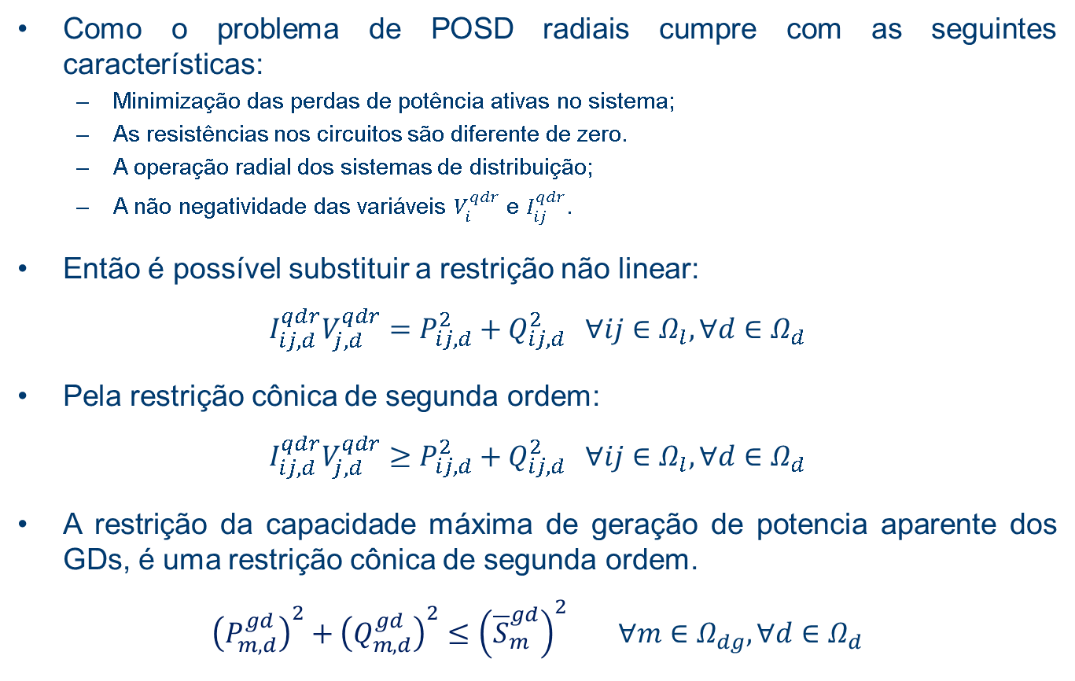
Formulação Cônica de Segunda Ordem Binário Misto para o Problema de POSD Radiais
Como o problema de POSD radiais cumpre com as seguintes características:
Minimização das perdas de potência ativas no sistema;
As resistências nos circuitos são diferente de zero.
A operação radial dos sistemas de distribuição;
A não negatividade das variáveis $V_{i}^{qdr}$ e $I_{ij}^{qdr}$.
Então é possível substituir a restrição não linear:
$$I_{ij,d}^{qdr}V_{j,d}^{qdr}=P_{ij,d}^{2}+Q_{ij,d}^{2} ∀ij∈Ω_{l}, ∀d∈Ω_{d}$$
Pela restrição cônica de segunda ordem:
$$I_{ij,d}^{qdr}V_{j,d}^{qdr}≥P_{ij,d}^{2}+Q_{ij,d}^{2} ∀ij∈Ω_{l}, ∀d∈Ω_{d}$$
A restrição da capacidade máxima de geração de potencia aparente dos GDs, é uma restrição cônica de segunda ordem.
$${\left(P_{m,d}^{gd}\right)}^{2}+{\left(Q_{m,d}^{gd}\right)}^{2}≤{\left({\overline{S}}_{m}^{gd}\right)}^{2} ∀m∈Ω_{dg}, ∀d∈Ω_{d}$$
19

Slide 20
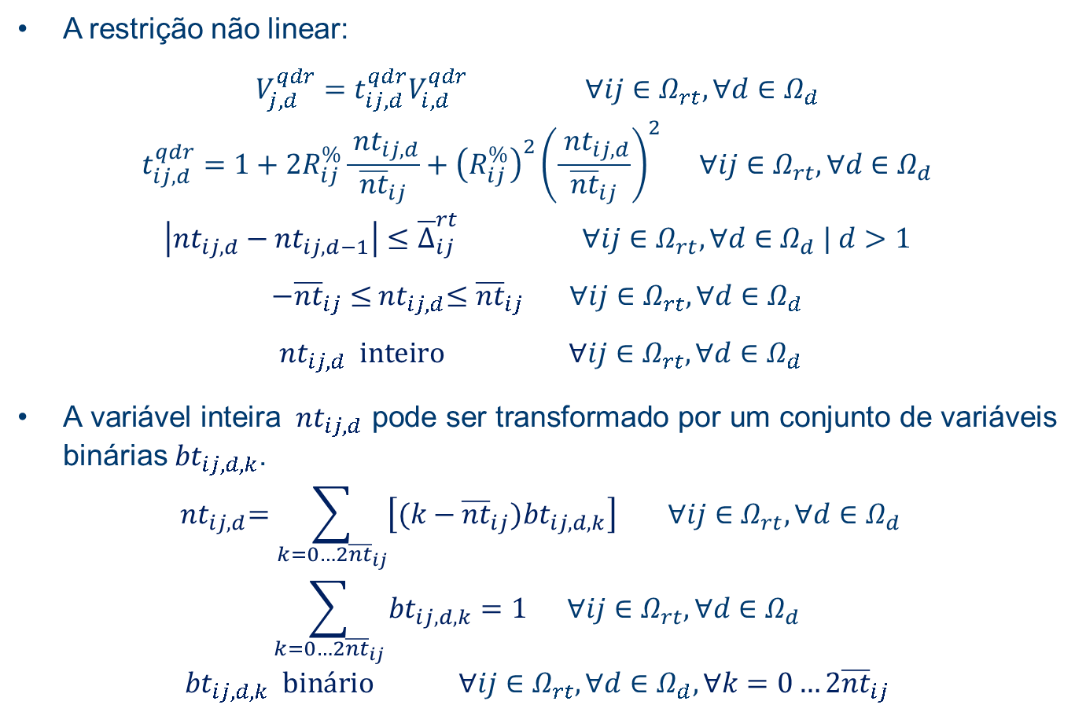
Formulação Cônica de Segunda Ordem Binário Misto para o Problema de POSD Radiais
A restrição não linear:
$$V_{j,d}^{qdr}=t_{ij,d}^{qdr}V_{i,d}^{qdr} ∀ij∈Ω_{rt}, ∀d∈Ω_{d}$$
$$t_{ij,d}^{qdr}=1+2R_{ij}^{\%}\frac{{ nt}_{ij,d}}{{\overline{nt}}_{ij}}+{\left(R_{ij}^{\%}\right)}^{2}{\left(\frac{{ nt}_{ij,d}}{{\overline{nt}}_{ij}}\right)}^{2} ∀ij∈Ω_{rt}, ∀d∈Ω_{d}$$
$$\left|{nt}_{ij,d}−{nt}_{ij, d−1}\right|≤{\overline{∆}}_{ij}^{rt} ∀ij∈Ω_{rt}, ∀d∈Ω_{d} | d>1$$
$$−{\overline{nt}}_{ij}≤{ nt}_{ij,d}≤{\overline{nt}}_{ij} ∀ij∈Ω_{rt}, ∀d∈Ω_{d}$$
$${ nt}_{ij,d} inteiro ∀ij∈Ω_{rt}, ∀d∈Ω_{d}$$
A variável inteira ${ nt}_{ij,d}$ pode ser transformado por um conjunto de variáveis binárias ${bt}_{ij,d,k}$.
$${ nt}_{ij,d}=\sum_{k=0…2{\overline{nt}}_{ij}}{\left[(k−{\overline{nt}}_{ij}){bt}_{ij,d,k}\right]} ∀ij∈Ω_{rt}, ∀d∈Ω_{d}$$
$$\sum_{k=0…2{\overline{nt}}_{ij}}{{bt}_{ij,d,k}}=1 ∀ij∈Ω_{rt}, ∀d∈Ω_{d}$$
$${bt}_{ij,d,k} binário ∀ij∈Ω_{rt}, ∀d∈Ω_{d}, ∀k=0…2{\overline{nt}}_{ij}$$
20

Slide 21
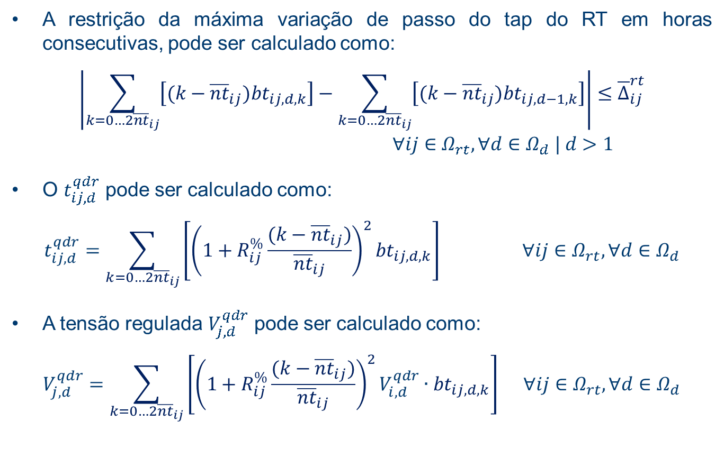
Formulação Cônica de Segunda Ordem Binário Misto para o Problema de POSD Radiais
A restrição da máxima variação de passo do tap do RT em horas consecutivas, pode ser calculado como:
$$\left|\sum_{k=0…2{\overline{nt}}_{ij}}{\left[(k−{\overline{nt}}_{ij}){bt}_{ij,d,k}\right]}−\sum_{k=0…2{\overline{nt}}_{ij}}{\left[(k−{\overline{nt}}_{ij}){bt}_{ij,d−1,k}\right]}\right|≤{\overline{∆}}_{ij}^{rt}$$
$$∀ij∈Ω_{rt}, ∀d∈Ω_{d} | d>1$$
O $t_{ij,d}^{qdr}$ pode ser calculado como:
$$t_{ij,d}^{qdr}=\sum_{k=0…2{\overline{nt}}_{ij}}{\left[{\left(1+R_{ij}^{\%}\frac{(k−{\overline{nt}}_{ij})}{{\overline{nt}}_{ij}}\right)}^{2}{bt}_{ij,d,k}\right]} ∀ij∈Ω_{rt}, ∀d∈Ω_{d}$$
A tensão regulada $V_{j,d}^{qdr}$ pode ser calculado como:
$$V_{j,d}^{qdr}=\sum_{k=0…2{\overline{nt}}_{ij}}{\left[{\left(1+R_{ij}^{\%}\frac{(k−{\overline{nt}}_{ij})}{{\overline{nt}}_{ij}}\right)}^{2}V_{i,d}^{qdr}∙{bt}_{ij,d,k}\right]} ∀ij∈Ω_{rt}, ∀d∈Ω_{d}$$
21

Slide 22
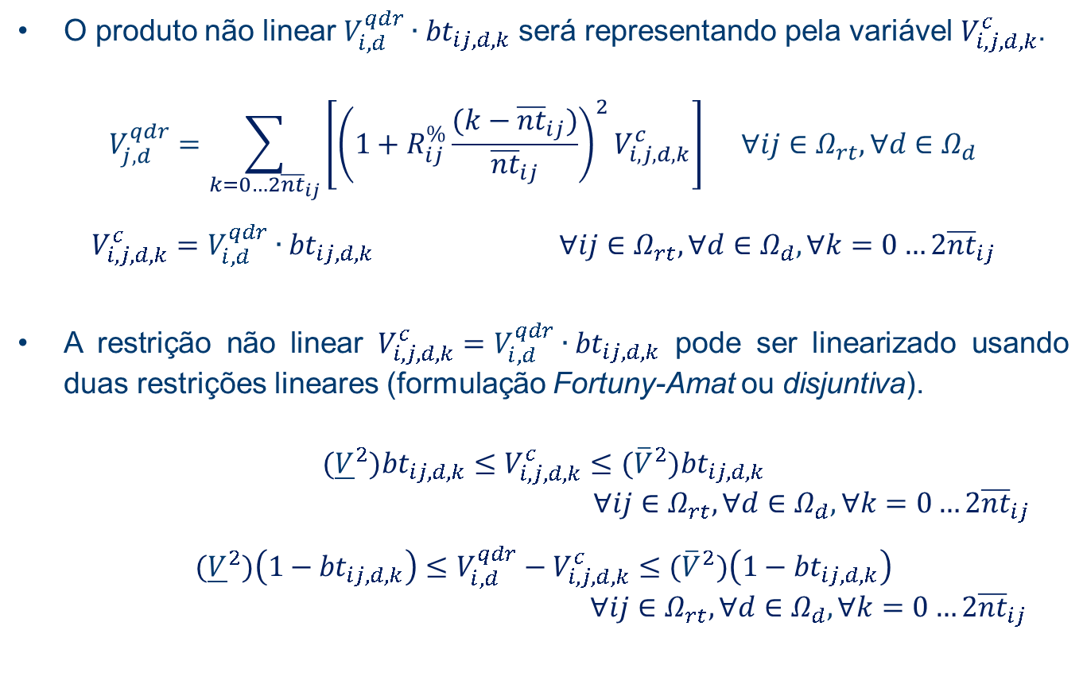
Formulação Cônica de Segunda Ordem Binário Misto para o Problema de POSD Radiais
O produto não linear $V_{i,d}^{qdr}∙{bt}_{ij,d,k}$ será representando pela variável $V_{i,j,d,k}^{c}$.
$$V_{j,d}^{qdr}=\sum_{k=0…2{\overline{nt}}_{ij}}{\left[{\left(1+R_{ij}^{\%}\frac{(k−{\overline{nt}}_{ij})}{{\overline{nt}}_{ij}}\right)}^{2}V_{i,j,d,k}^{c}\right]} ∀ij∈Ω_{rt}, ∀d∈Ω_{d}$$
$$V_{i,j,d,k}^{c}=V_{i,d}^{qdr}∙{bt}_{ij,d,k} ∀ij∈Ω_{rt}, ∀d∈Ω_{d}, ∀k=0…2{\overline{nt}}_{ij}$$
A restrição não linear $V_{i,j,d,k}^{c}=V_{i,d}^{qdr}∙{bt}_{ij,d,k}$ pode ser linearizado usando duas restrições lineares (formulação Fortuny-Amat ou disjuntiva).
$$({\underline{V}}^{2}){bt}_{ij,d,k}≤V_{i,j,d,k}^{c}≤({\overline{V}}^{2}){bt}_{ij,d,k}$$
$$∀ij∈Ω_{rt}, ∀d∈Ω_{d}, ∀k=0…2{\overline{nt}}_{ij}$$
$$({\underline{V}}^{2})\left(1−{bt}_{ij,d,k}\right)≤V_{i,d}^{qdr}−V_{i,j,d,k}^{c}≤({\overline{V}}^{2})\left(1−{bt}_{ij,d,k}\right)$$
$$∀ij∈Ω_{rt}, ∀d∈Ω_{d}, ∀k=0…2{\overline{nt}}_{ij}$$
22

Slide 23
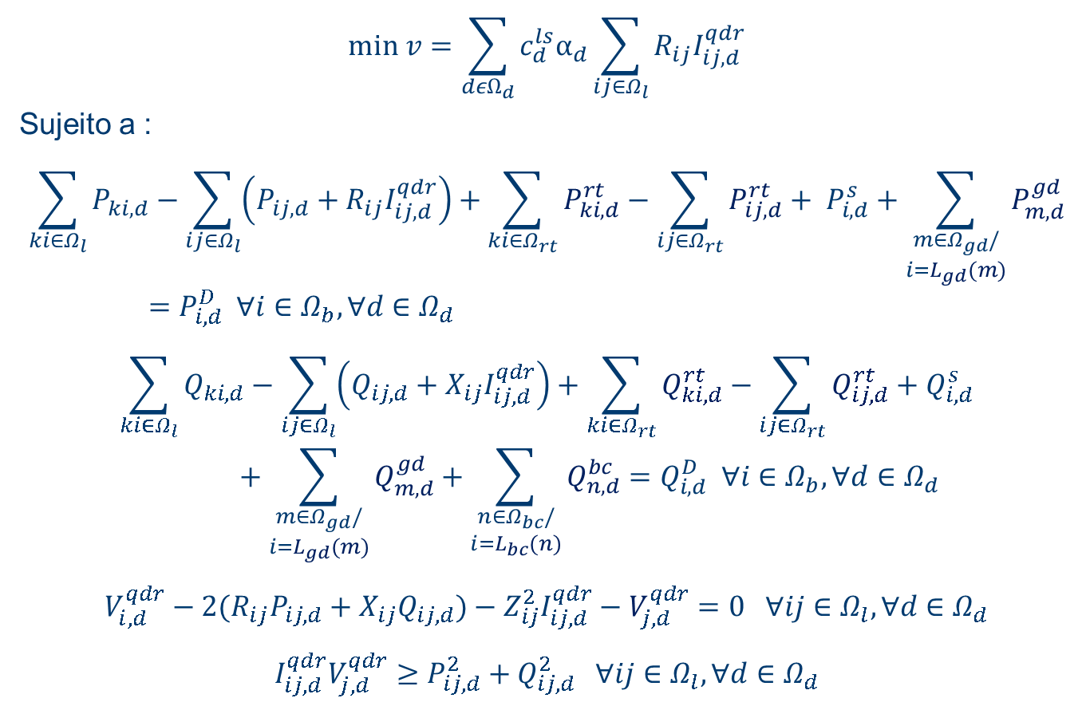
Formulação Cônica de Segunda Ordem Binário Misto para o Problema de POSD Radiais
$$min v=\sum_{dεΩ_{d}}{{c_{d}^{ls}α}_{d}}\sum_{ij∈Ω_{l}}{{R_{ij}I}_{ij,d}^{qdr}}$$
Sujeito a :
$$\sum_{ki∈Ω_{l}}{P_{ki,d}}−\sum_{ij∈Ω_{l}}{\left(P_{ij,d}+R_{ij}I_{ij,d}^{qdr}\right)}+\sum_{ki∈Ω_{rt}}{P_{ki,d}^{rt}}−\sum_{ij∈Ω_{rt}}{P_{ij,d}^{rt}}+ P_{i,d}^{s}+\sum_{\begin{aligned}m∈Ω_{gd}/ \\ i=L_{gd}(m)\end{aligned}}{P_{m,d}^{gd}}=P_{i,d}^{D} ∀i∈Ω_{b}, ∀d∈Ω_{d}$$
$$\sum_{ki∈Ω_{l}}{Q_{ki,d}}−\sum_{ij∈Ω_{l}}{\left(Q_{ij,d}+X_{ij}I_{ij,d}^{qdr}\right)}+\sum_{ki∈Ω_{rt}}{Q_{ki,d}^{rt}}−\sum_{ij∈Ω_{rt}}{Q_{ij,d}^{rt}}+Q_{i,d}^{s}+\sum_{\begin{aligned}m∈Ω_{gd}/ \\ i=L_{gd}(m)\end{aligned}}{Q_{m,d}^{gd}}+\sum_{\begin{aligned}n∈Ω_{bc}/ \\ i=L_{bc}(n)\end{aligned}}{Q_{n,d}^{bc}}=Q_{i,d}^{D} ∀i∈Ω_{b}, ∀d∈Ω_{d}$$
$$V_{i,d}^{qdr}−2(R_{ij}P_{ij,d}+X_{ij}Q_{ij,d})−Z_{ij}^{2}I_{ij,d}^{qdr}−V_{j,d}^{qdr}=0 ∀ij∈Ω_{l}, ∀d∈Ω_{d}$$
$$I_{ij,d}^{qdr}V_{j,d}^{qdr}≥P_{ij,d}^{2}+Q_{ij,d}^{2} ∀ij∈Ω_{l}, ∀d∈Ω_{d}$$
23

Slide 24
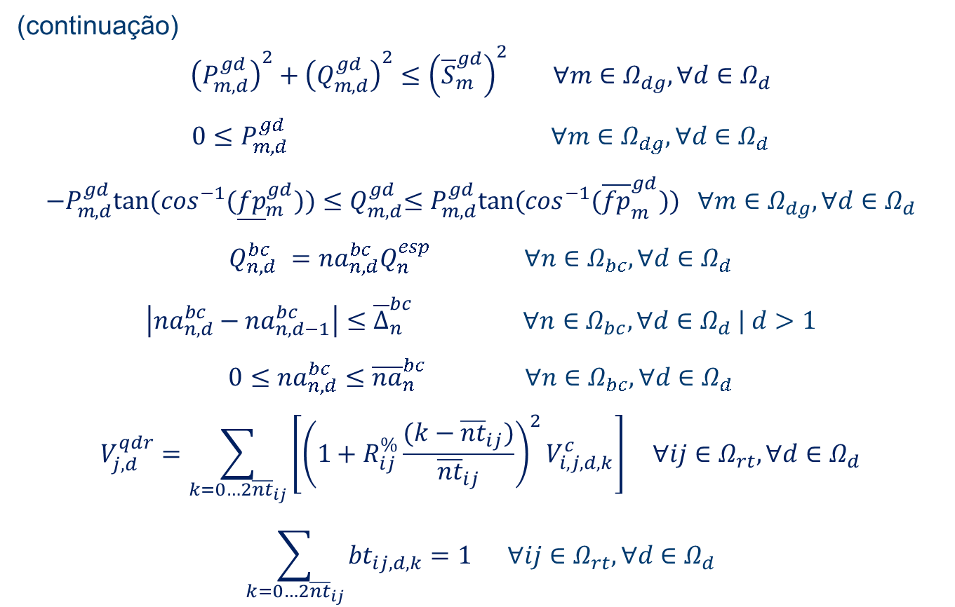
Formulação Cônica de Segunda Ordem Binário Misto para o Problema de POSD Radiais
(continuação)
$${\left(P_{m,d}^{gd}\right)}^{2}+{\left(Q_{m,d}^{gd}\right)}^{2}≤{\left({\overline{S}}_{m}^{gd}\right)}^{2} ∀m∈Ω_{dg}, ∀d∈Ω_{d}$$
$$0≤P_{m,d}^{gd} ∀m∈Ω_{dg}, ∀d∈Ω_{d}$$
$$−P_{m,d}^{gd}tan⁡(\cos^{−1}⁡({\underline{fp}}_{m}^{gd})){≤Q}_{m,d}^{gd}≤P_{m,d}^{gd}tan⁡(\cos^{−1}⁡({\overline{fp}}_{m}^{gd})) ∀m∈Ω_{dg}, ∀d∈Ω_{d}$$
$$Q_{n,d}^{bc} ={na}_{n,d}^{bc}Q_{n}^{esp} ∀n∈Ω_{bc}, ∀d∈Ω_{d}$$
$$\left|{na}_{n,d}^{bc}−{na}_{n,d−1}^{bc}\right|≤{\overline{∆}}_{n}^{bc} ∀n∈Ω_{bc}, ∀d∈Ω_{d} | d>1$$
$$0≤{na}_{n,d}^{bc}≤{\overline{na}}_{n}^{bc} ∀n∈Ω_{bc}, ∀d∈Ω_{d}$$
$$V_{j,d}^{qdr}=\sum_{k=0…2{\overline{nt}}_{ij}}{\left[{\left(1+R_{ij}^{\%}\frac{(k−{\overline{nt}}_{ij})}{{\overline{nt}}_{ij}}\right)}^{2}V_{i,j,d,k}^{c}\right]} ∀ij∈Ω_{rt}, ∀d∈Ω_{d}$$
$$\sum_{k=0…{2\overline{nt}}_{ij}}{{bt}_{ij,d,k}}=1 ∀ij∈Ω_{rt}, ∀d∈Ω_{d}$$
24

Slide 25
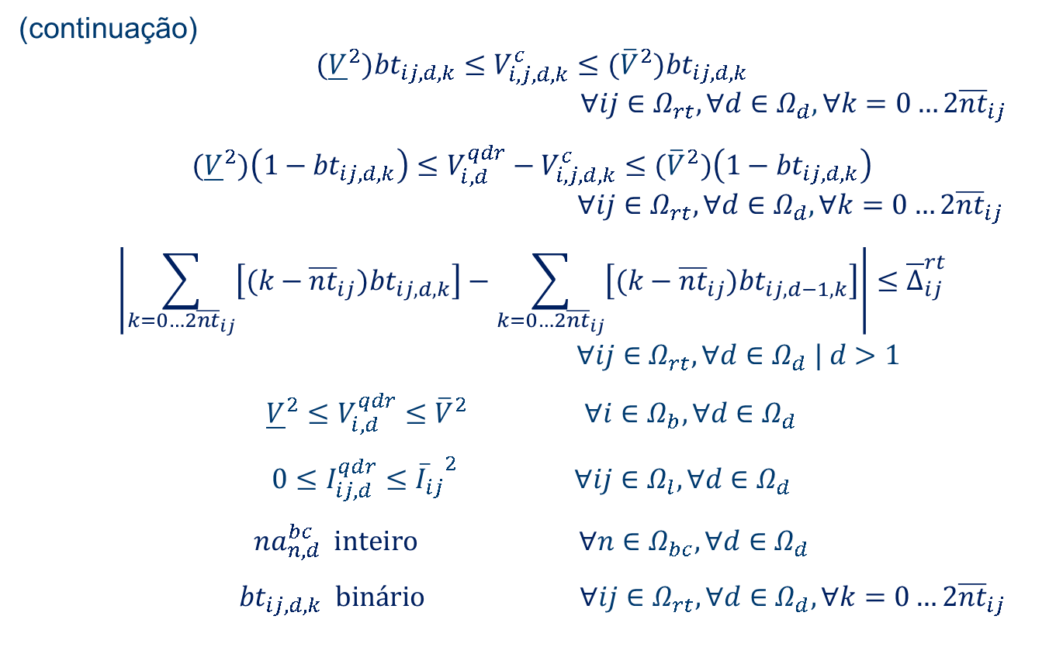
Formulação Cônica de Segunda Ordem Binário Misto para o Problema de POSD Radiais
(continuação)
$$({\underline{V}}^{2}){bt}_{ij,d,k}≤V_{i,j,d,k}^{c}≤({\overline{V}}^{2}){bt}_{ij,d,k}$$
$$∀ij∈Ω_{rt}, ∀d∈Ω_{d}, ∀k=0…2{\overline{nt}}_{ij}$$
$$({\underline{V}}^{2})\left(1−{bt}_{ij,d,k}\right)≤V_{i,d}^{qdr}−V_{i,j,d,k}^{c}≤({\overline{V}}^{2})\left(1−{bt}_{ij,d,k}\right)$$
$$∀ij∈Ω_{rt}, ∀d∈Ω_{d}, ∀k=0…2{\overline{nt}}_{ij}$$
$$\left|\sum_{k=0…2{\overline{nt}}_{ij}}{\left[(k−{\overline{nt}}_{ij}){bt}_{ij,d,k}\right]}−\sum_{k=0…2{\overline{nt}}_{ij}}{\left[(k−{\overline{nt}}_{ij}){bt}_{ij,d−1,k}\right]}\right|≤{\overline{∆}}_{ij}^{rt}$$
$$∀ij∈Ω_{rt}, ∀d∈Ω_{d} | d>1$$
$${\underline{V}}^{2}≤V_{i,d}^{qdr}≤{\overline{V}}^{2} ∀i∈Ω_{b}, ∀d∈Ω_{d}$$
$$0≤I_{ij,d}^{qdr}≤{{\overline{I}}_{ij}}^{2} ∀ij∈Ω_{l}, ∀d∈Ω_{d}$$
$${na}_{n,d}^{bc} inteiro ∀n∈Ω_{bc}, ∀d∈Ω_{d}$$
$${ bt}_{ij,d,k} binário ∀ij∈Ω_{rt}, ∀d∈Ω_{d}, ∀k=0…2{\overline{nt}}_{ij}$$
25

Slide 26
Formulação Cônica de Segunda Ordem Binário Misto para o Problema de POSD Radiais
O modelo resultante é um problema de programação cônica de segunda ordem binário misto (PCSOBM).
O modelo de PCSOBM do problema de POSD é um problema equivalente do problema de PNLIM original.
Tem um aumento no número de restrições e a presença de variáveis binárias é devido à discretização do produto de uma variável inteira por uma variável continua.
Pode ter problemas de convergência na solução de sistemas de grande porte.
O modelo proposto pode ser solucionado utilizando técnicas de otimização clássica existentes.
Implemente o modelo de PCSOBM proposto.
26

Slide 27

Exemplo: Sistema de distribuição de 42 nós
Tensão nominal:
($V_{nom}$) = 13,8 kV.
Tensão máxima:
($\overline{V}$) = $1,00∙V_{nom}$ kV.
Tensão mínima:
($\underline{V}$) = $0,93∙V_{nom}$ kV.
24 níveis de demanda
$α_{1..24}=$ 1 h
$c_{1..24}^{ls}=$ 1 US$/kWh
27

Slide 28
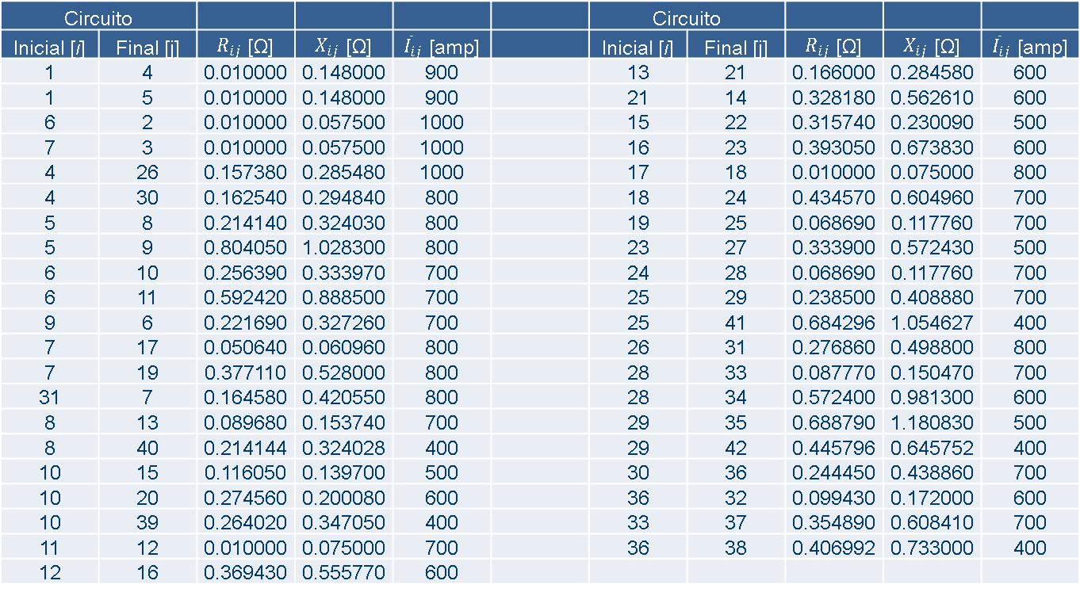
Exemplo: Sistema de distribuição de 42 nós
Dados de circuitos
Circuito |  |  |  |  |  | Circuito
Inicial [i] | Final [j] | $R_{ij}$ [Ω] | $X_{ij}$ [Ω] | ${\overline{I}}_{ij}$ [amp] |  | Inicial [i] | Final [j] | $R_{ij}$ [Ω] | $X_{ij}$ [Ω] | ${\overline{I}}_{ij}$ [amp]
1 | 4 | 0.010000 | 0.148000 | 900 |  | 13 | 21 | 0.166000 | 0.284580 | 600
1 | 5 | 0.010000 | 0.148000 | 900 |  | 21 | 14 | 0.328180 | 0.562610 | 600
6 | 2 | 0.010000 | 0.057500 | 1000 |  | 15 | 22 | 0.315740 | 0.230090 | 500
7 | 3 | 0.010000 | 0.057500 | 1000 |  | 16 | 23 | 0.393050 | 0.673830 | 600
4 | 26 | 0.157380 | 0.285480 | 1000 |  | 17 | 18 | 0.010000 | 0.075000 | 800
4 | 30 | 0.162540 | 0.294840 | 800 |  | 18 | 24 | 0.434570 | 0.604960 | 700
5 | 8 | 0.214140 | 0.324030 | 800 |  | 19 | 25 | 0.068690 | 0.117760 | 700
5 | 9 | 0.804050 | 1.028300 | 800 |  | 23 | 27 | 0.333900 | 0.572430 | 500
6 | 10 | 0.256390 | 0.333970 | 700 |  | 24 | 28 | 0.068690 | 0.117760 | 700
6 | 11 | 0.592420 | 0.888500 | 700 |  | 25 | 29 | 0.238500 | 0.408880 | 700
9 | 6 | 0.221690 | 0.327260 | 700 |  | 25 | 41 | 0.684296 | 1.054627 | 400
7 | 17 | 0.050640 | 0.060960 | 800 |  | 26 | 31 | 0.276860 | 0.498800 | 800
7 | 19 | 0.377110 | 0.528000 | 800 |  | 28 | 33 | 0.087770 | 0.150470 | 700
31 | 7 | 0.164580 | 0.420550 | 800 |  | 28 | 34 | 0.572400 | 0.981300 | 600
8 | 13 | 0.089680 | 0.153740 | 700 |  | 29 | 35 | 0.688790 | 1.180830 | 500
8 | 40 | 0.214144 | 0.324028 | 400 |  | 29 | 42 | 0.445796 | 0.645752 | 400
10 | 15 | 0.116050 | 0.139700 | 500 |  | 30 | 36 | 0.244450 | 0.438860 | 700
10 | 20 | 0.274560 | 0.200080 | 600 |  | 36 | 32 | 0.099430 | 0.172000 | 600
10 | 39 | 0.264020 | 0.347050 | 400 |  | 33 | 37 | 0.354890 | 0.608410 | 700
11 | 12 | 0.010000 | 0.075000 | 700 |  | 36 | 38 | 0.406992 | 0.733000 | 400
12 | 16 | 0.369430 | 0.555770 | 600
28

Slide 29
Exemplo: Sistema de distribuição de 42 nós
Dados de demanda de potencia ativa $P_{i,d}^{D}$ (kW)
Nós
Hr | 9 | 10 | 12 | 13 | 14 | 15 | 18 | 19 | 20 | 21 | 22 | 23 | 26 | 27 | 28 | 29 | 30 | 31 | 32 | 34 | 35 | 37
1 | 695.5 | 416.2 | 57.1 | 67.6 | 37.3 | 75.6 | 169.1 | 1612.7 | 254.5 | 37.3 | 331.8 | 915.1 | 6.4 | 1284.1 | 1034.1 | 416.4 | 9.7 | 53.8 | 199.7 | 339.5 | 106.3 | 824.0
2 | 689.4 | 412.7 | 61.5 | 65.6 | 26.5 | 81.4 | 167.7 | 1598.4 | 247.0 | 26.5 | 322.0 | 651.0 | 6.3 | 1272.7 | 1025.4 | 448.8 | 9.4 | 38.3 | 193.8 | 241.5 | 103.2 | 586.2
3 | 691.0 | 422.5 | 62.0 | 65.0 | 22.0 | 82.1 | 171.6 | 1602.3 | 244.7 | 22.0 | 319.0 | 539.5 | 6.2 | 1275.7 | 1049.6 | 452.3 | 9.3 | 31.7 | 192.0 | 200.2 | 102.2 | 485.8
4 | 699.4 | 419.7 | 58.3 | 63.5 | 20.9 | 77.1 | 170.5 | 1621.7 | 238.9 | 20.9 | 311.5 | 512.5 | 6.0 | 1291.2 | 1042.7 | 424.9 | 9.1 | 30.1 | 187.5 | 190.2 | 99.8 | 461.5
5 | 704.8 | 408.3 | 67.2 | 75.1 | 21.1 | 89.0 | 165.9 | 1634.2 | 282.5 | 21.1 | 368.3 | 518.9 | 7.2 | 1301.1 | 1014.3 | 490.4 | 10.7 | 30.5 | 221.7 | 192.5 | 118.0 | 467.2
6 | 795.1 | 409.4 | 54.1 | 79.7 | 24.3 | 71.7 | 166.3 | 1843.7 | 299.8 | 24.3 | 390.8 | 596.6 | 7.6 | 1468.0 | 1017.0 | 394.9 | 11.4 | 35.1 | 235.3 | 221.4 | 125.2 | 537.2
7 | 867.1 | 405.2 | 38.8 | 81.2 | 33.9 | 51.4 | 164.6 | 2010.6 | 305.5 | 33.9 | 398.3 | 832.0 | 7.7 | 1600.8 | 1006.7 | 283.1 | 11.6 | 48.9 | 239.7 | 308.7 | 127.6 | 749.2
8 | 888.1 | 510.3 | 208.4 | 163.8 | 40.0 | 275.8 | 207.3 | 2059.3 | 616.3 | 40.0 | 803.5 | 981.9 | 15.6 | 1639.6 | 1267.8 | 1520.0 | 23.4 | 57.8 | 483.6 | 364.3 | 257.4 | 884.2
9 | 904.5 | 549.9 | 292.4 | 192.0 | 42.7 | 387.0 | 223.4 | 2097.2 | 722.2 | 42.7 | 941.6 | 1049.4 | 18.3 | 1669.8 | 1366.2 | 2133.1 | 27.4 | 61.7 | 566.8 | 389.4 | 301.7 | 944.9
10 | 889.9 | 531.0 | 294.1 | 204.2 | 45.1 | 389.2 | 215.7 | 2063.4 | 768.1 | 45.1 | 1001.4 | 1106.3 | 19.4 | 1642.9 | 1319.2 | 2145.1 | 29.2 | 65.1 | 602.8 | 410.5 | 320.8 | 996.2
11 | 873.5 | 617.8 | 309.7 | 200.3 | 46.2 | 409.9 | 251.0 | 2025.3 | 753.6 | 46.2 | 982.5 | 1134.5 | 19.1 | 1612.6 | 1534.9 | 2259.2 | 28.6 | 66.7 | 591.4 | 421.0 | 314.8 | 1021.6
12 | 886.0 | 508.7 | 257.3 | 195.7 | 45.9 | 340.5 | 206.7 | 2054.3 | 736.3 | 45.9 | 960.0 | 1126.8 | 18.6 | 1635.7 | 1263.8 | 1876.8 | 28.0 | 66.3 | 577.9 | 418.1 | 307.6 | 1014.6
13 | 892.8 | 510.5 | 200.8 | 203.6 | 46.9 | 265.8 | 207.4 | 2070.0 | 766.1 | 46.9 | 998.8 | 1152.1 | 19.4 | 1648.2 | 1268.2 | 1464.9 | 29.1 | 67.8 | 601.2 | 427.5 | 320.0 | 1037.4
14 | 895.6 | 605.4 | 335.9 | 202.0 | 45.7 | 444.6 | 245.9 | 2076.6 | 759.7 | 45.7 | 990.5 | 1121.8 | 19.2 | 1653.4 | 1503.9 | 2450.1 | 28.9 | 66.0 | 596.2 | 416.2 | 317.4 | 1010.1
15 | 892.6 | 633.8 | 332.4 | 200.5 | 43.9 | 439.9 | 257.5 | 2069.7 | 754.4 | 43.9 | 983.6 | 1078.9 | 19.1 | 1647.9 | 1574.7 | 2424.5 | 28.6 | 63.5 | 592.0 | 400.3 | 315.1 | 971.5
16 | 889.6 | 541.3 | 330.6 | 196.3 | 42.9 | 437.5 | 219.9 | 2062.6 | 738.6 | 42.9 | 963.0 | 1052.7 | 18.7 | 1642.3 | 1344.9 | 2411.1 | 28.0 | 61.9 | 579.7 | 390.6 | 308.5 | 947.9
17 | 888.0 | 577.1 | 301.0 | 197.0 | 46.3 | 398.4 | 234.4 | 2059.1 | 740.9 | 46.3 | 966.0 | 1136.6 | 18.8 | 1639.5 | 1433.7 | 2195.8 | 28.1 | 66.9 | 581.5 | 421.7 | 309.5 | 1023.5
18 | 876.5 | 440.6 | 242.1 | 181.8 | 55.4 | 320.4 | 179.0 | 2032.2 | 683.8 | 55.4 | 891.6 | 1360.4 | 17.3 | 1618.1 | 1094.7 | 1765.8 | 26.0 | 80.0 | 536.7 | 504.8 | 285.6 | 1225.0
19 | 856.3 | 404.3 | 189.1 | 127.3 | 73.5 | 250.3 | 164.2 | 1985.6 | 478.7 | 73.5 | 624.2 | 1803.6 | 12.1 | 1580.9 | 1004.4 | 1379.2 | 18.2 | 106.1 | 375.7 | 669.2 | 200.0 | 1624.1
20 | 857.9 | 407.4 | 207.4 | 124.1 | 86.3 | 274.6 | 165.5 | 1989.1 | 467.0 | 86.3 | 608.8 | 2119.4 | 11.8 | 1583.8 | 1012.2 | 1513.2 | 17.7 | 124.7 | 366.5 | 786.4 | 195.1 | 1908.4
21 | 862.7 | 407.6 | 155.8 | 139.3 | 89.3 | 206.2 | 165.6 | 2000.3 | 524.2 | 89.3 | 683.4 | 2192.6 | 13.3 | 1592.7 | 1012.5 | 1136.1 | 19.9 | 129.0 | 411.4 | 813.6 | 219.0 | 1974.4
22 | 796.4 | 396.2 | 94.9 | 136.9 | 85.9 | 125.6 | 161.0 | 1846.6 | 515.2 | 85.9 | 671.7 | 2108.4 | 13.0 | 1470.2 | 984.3 | 692.2 | 19.6 | 124.0 | 404.3 | 782.3 | 215.2 | 1898.5
23 | 724.8 | 393.2 | 72.8 | 123.5 | 76.1 | 96.4 | 159.7 | 1680.7 | 464.6 | 76.1 | 605.7 | 1869.8 | 11.8 | 1338.2 | 976.9 | 531.2 | 17.6 | 110.0 | 364.6 | 693.8 | 194.1 | 1683.7
24 | 707.8 | 389.0 | 61.1 | 101.3 | 66.1 | 80.9 | 158.0 | 1641.1 | 381.2 | 66.1 | 497.0 | 1623.5 | 9.7 | 1306.6 | 966.5 | 445.7 | 14.5 | 95.5 | 299.2 | 602.4 | 159.2 | 1461.9
29

Slide 30
Exemplo: Sistema de distribuição de 42 nós
Dados de demanda de potencia reativa $Q_{i,d}^{D}$ (kVAr)
Nós
Hr | 9 | 10 | 12 | 13 | 14 | 15 | 18 | 19 | 20 | 21 | 22 | 23 | 26 | 27 | 28 | 29 | 30 | 31 | 32 | 34 | 35 | 37
1 | 229.3 | 136.6 | 18.5 | 22.5 | 12.4 | 25.2 | 58.5 | 527.4 | 83.7 | 12.4 | 109.5 | 302.3 | 3.2 | 420.4 | 338.2 | 136.0 | 3.2 | 16.6 | 64.4 | 111.8 | 35.4 | 269.1
2 | 227.3 | 135.4 | 19.9 | 21.9 | 8.8 | 27.1 | 58.0 | 522.7 | 81.3 | 8.8 | 106.3 | 215.0 | 3.1 | 416.6 | 335.3 | 146.6 | 3.1 | 11.8 | 62.5 | 79.5 | 34.4 | 191.5
3 | 227.8 | 138.6 | 20.1 | 21.7 | 7.3 | 27.4 | 59.4 | 524.0 | 80.5 | 7.3 | 105.3 | 178.2 | 3.1 | 417.6 | 343.3 | 147.7 | 3.1 | 9.8 | 61.9 | 65.9 | 34.1 | 158.7
4 | 230.6 | 137.7 | 18.8 | 21.2 | 7.0 | 25.7 | 59.0 | 530.3 | 78.6 | 7.0 | 102.8 | 169.3 | 3.0 | 422.7 | 341.0 | 138.8 | 3.0 | 9.3 | 60.5 | 62.6 | 33.3 | 150.7
5 | 232.3 | 134.0 | 21.8 | 25.0 | 7.0 | 29.7 | 57.4 | 534.4 | 93.0 | 7.0 | 121.6 | 171.4 | 3.6 | 426.0 | 331.7 | 160.2 | 3.6 | 9.4 | 71.5 | 63.4 | 39.3 | 152.6
6 | 262.1 | 134.3 | 17.5 | 26.6 | 8.1 | 23.9 | 57.6 | 602.9 | 98.7 | 8.1 | 129.0 | 197.1 | 3.8 | 480.6 | 332.6 | 129.0 | 3.8 | 10.8 | 75.9 | 72.9 | 41.7 | 175.5
7 | 285.9 | 133.0 | 12.6 | 27.1 | 11.3 | 17.1 | 57.0 | 657.5 | 100.5 | 11.3 | 131.5 | 274.8 | 3.9 | 524.1 | 329.2 | 92.5 | 3.9 | 15.1 | 77.3 | 101.6 | 42.5 | 244.7
8 | 292.8 | 167.4 | 67.4 | 54.6 | 13.3 | 91.9 | 71.8 | 673.4 | 202.8 | 13.3 | 265.2 | 324.3 | 7.8 | 536.8 | 414.6 | 496.4 | 7.8 | 17.8 | 156.0 | 120.0 | 85.8 | 288.8
9 | 298.2 | 180.4 | 94.6 | 64.0 | 14.2 | 129.0 | 77.3 | 685.8 | 237.7 | 14.2 | 310.8 | 346.6 | 9.1 | 546.7 | 446.8 | 696.7 | 9.1 | 19.0 | 182.8 | 128.2 | 100.6 | 308.6
10 | 293.4 | 174.2 | 95.1 | 68.1 | 15.0 | 129.7 | 74.7 | 674.8 | 252.8 | 15.0 | 330.6 | 365.4 | 9.7 | 537.9 | 431.4 | 700.6 | 9.7 | 20.0 | 194.5 | 135.2 | 106.9 | 325.4
11 | 288.0 | 202.7 | 100.2 | 66.8 | 15.4 | 136.6 | 86.9 | 662.3 | 248.0 | 15.4 | 324.3 | 374.7 | 9.5 | 527.9 | 502.0 | 737.9 | 9.5 | 20.5 | 190.8 | 138.6 | 104.9 | 333.7
12 | 292.1 | 166.9 | 83.2 | 65.2 | 15.3 | 113.5 | 71.5 | 671.8 | 242.3 | 15.3 | 316.9 | 372.2 | 9.3 | 535.5 | 413.3 | 613.0 | 9.3 | 20.4 | 186.4 | 137.7 | 102.5 | 331.4
13 | 294.3 | 167.5 | 65.0 | 67.9 | 15.6 | 88.6 | 71.8 | 676.9 | 252.1 | 15.6 | 329.7 | 380.5 | 9.7 | 539.6 | 414.7 | 478.5 | 9.7 | 20.9 | 193.9 | 140.7 | 106.7 | 338.8
14 | 295.2 | 198.6 | 108.7 | 67.3 | 15.2 | 148.2 | 85.1 | 679.1 | 250.0 | 15.2 | 327.0 | 370.5 | 9.6 | 541.3 | 491.8 | 800.2 | 9.6 | 20.3 | 192.3 | 137.0 | 105.8 | 329.9
15 | 294.3 | 208.0 | 107.5 | 66.8 | 14.6 | 146.6 | 89.1 | 676.8 | 248.3 | 14.6 | 324.7 | 356.4 | 9.5 | 539.5 | 515.0 | 791.9 | 9.5 | 19.5 | 191.0 | 131.8 | 105.0 | 317.3
16 | 293.3 | 177.6 | 106.9 | 65.4 | 14.3 | 145.8 | 76.1 | 674.5 | 243.1 | 14.3 | 317.9 | 347.7 | 9.3 | 537.6 | 439.8 | 787.5 | 9.3 | 19.1 | 187.0 | 128.6 | 102.8 | 309.6
17 | 292.8 | 189.4 | 97.4 | 65.7 | 15.4 | 132.8 | 81.2 | 673.3 | 243.9 | 15.4 | 318.9 | 375.4 | 9.4 | 536.7 | 468.9 | 717.2 | 9.4 | 20.6 | 187.6 | 138.9 | 103.2 | 334.3
18 | 288.9 | 144.6 | 78.3 | 60.6 | 18.5 | 106.8 | 62.0 | 664.6 | 225.1 | 18.5 | 294.3 | 449.3 | 8.7 | 529.7 | 358.0 | 576.7 | 8.7 | 24.6 | 173.1 | 166.2 | 95.2 | 400.1
19 | 282.3 | 132.7 | 61.2 | 42.4 | 24.5 | 83.4 | 56.9 | 649.3 | 157.6 | 24.5 | 206.0 | 595.8 | 6.1 | 517.6 | 328.5 | 450.5 | 6.1 | 32.6 | 121.2 | 220.4 | 66.7 | 530.5
20 | 282.8 | 133.7 | 67.1 | 41.4 | 28.8 | 91.5 | 57.3 | 650.5 | 153.7 | 28.8 | 201.0 | 700.1 | 5.9 | 518.5 | 331.0 | 494.2 | 5.9 | 38.4 | 118.2 | 258.9 | 65.0 | 623.3
21 | 284.4 | 133.7 | 50.4 | 46.4 | 29.8 | 68.7 | 57.3 | 654.1 | 172.5 | 29.8 | 225.6 | 724.3 | 6.6 | 521.4 | 331.1 | 371.1 | 6.6 | 39.7 | 132.7 | 267.9 | 73.0 | 644.9
22 | 262.5 | 130.0 | 30.7 | 45.6 | 28.6 | 41.9 | 55.7 | 603.8 | 169.6 | 28.6 | 221.7 | 696.4 | 6.5 | 481.3 | 321.9 | 226.1 | 6.5 | 38.2 | 130.4 | 257.6 | 71.7 | 620.1
23 | 239.0 | 129.0 | 23.6 | 41.2 | 25.4 | 32.1 | 55.3 | 549.6 | 152.9 | 25.4 | 200.0 | 617.6 | 5.9 | 438.1 | 319.5 | 173.5 | 5.9 | 33.8 | 117.6 | 228.4 | 64.7 | 549.9
24 | 233.3 | 127.6 | 19.8 | 33.8 | 22.0 | 27.0 | 54.7 | 536.7 | 125.5 | 22.0 | 164.1 | 536.3 | 4.8 | 427.8 | 316.1 | 145.6 | 4.8 | 29.4 | 96.5 | 198.3 | 53.1 | 477.5
30

Slide 31
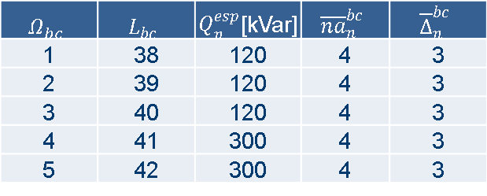
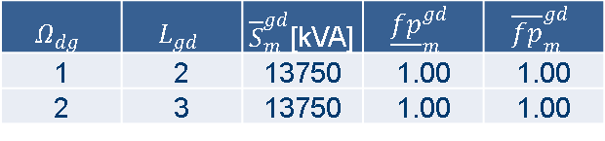
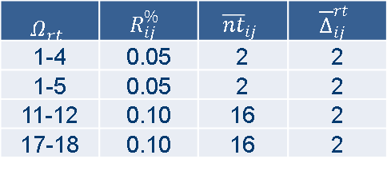
Exemplo: Sistema de distribuição de 42 nós
Dados dos geradores distribuídos
$$Ω_{dg}$$ | $$L_{gd}$$ | ${\overline{S}}_{m}^{gd}$[kVA] | $${\underline{fp}}_{m}^{gd}$$ | $${\overline{fp}}_{m}^{gd}$$
1 | 2 | 13750 | 1.00 | 1.00
2 | 3 | 13750 | 1.00 | 1.00
Dados dos bancos de capacitores
$$Ω_{bc}$$ | $$L_{bc}$$ | $Q_{n}^{esp}$[kVar] | $${\overline{na}}_{n}^{bc}$$ | $${\overline{∆}}_{n}^{bc}$$
1 | 38 | 120 | 4 | 3
2 | 39 | 120 | 4 | 3
3 | 40 | 120 | 4 | 3
4 | 41 | 300 | 4 | 3
5 | 42 | 300 | 4 | 3
Dados dos reguladores de tensão
$$Ω_{rt}$$ | $$R_{ij}^{\%}$$ | $${\overline{nt}}_{ij}$$ | $${\overline{∆}}_{ij}^{rt}$$
1-4 | 0.05 | 2 | 2
1-5 | 0.05 | 2 | 2
11-12 | 0.10 | 16 | 2
17-18 | 0.10 | 16 | 2
31

Slide 34
Formulação CSOBM para o Problema de POSD Radiais
(Arquivo cap4_FConica_POSD.run)
# elimina todos os elementos da memória
reset;
# muda ao modo modelo
model cap4_FConica_POSD.mod;
# muda ao modo modelo
data cap4_FConica_POSD.dat;
# define CPLEX como solucionador ou solver
option solver cplex;
option cplex_options "mipdisplay=4 mipgap=0.01 nodefile=3";
# soluciona o modelo
solve perdas;
# mostrar os resultados
include cap4_impressao.inc;
34

Slide 35
Formulação CSOBM para o Problema de POSD Radiais
(Arquivo cap4_FConica_POSD.mod)
# declaração de conjuntos e parâmetros
set ob; # conjunto de nós
set ol within ob cross ob; # conjunto de circuitos
set od; # conjunto de níveis de demanda
set ogd; # conjunto de geração distribuida
set obc; # conjunto de bancos de capacitores
set ort within ob cross ob; # conjunto de reguladores de tensão
param Tb{ob}; # tipo de barra 0: carga, 1: SE
param PD{ob,od}; # potência ativa de demanda no nó
param QD{ob,od}; # potência reativa de demanda no nó
param R{ol}; # resistência no circuito
param X{ol}; # reatância no circuito
param Z2{ol}; # impedância no circuito ao quadrado
param Imax{ol}; # limite máximo da magnitude de corrente nos circuitos
param alpha{od}; # número de horas no nível
param cls{od}; # custo das perdas de energia no nível
param Lgd{ogd}; # parametro que associa o GD com um nó do SD
param Sgdmax{ogd}; # capacidade máxima de potencia aparente do GD
param fpgdmin{ogd}; # limite inferior do fator de potencia indutivo do GD
param fpgdmax{ogd}; # limite inferior do fator de potencia capacitivo do GD
param Lbc{obc}; # parametro que associa o BC com um nó do SD
param Qesp{obc}; # capacidade de potência reativa de cada módulo do BC
param namax{obc}; # número de módulos de capacitores instalados no BC
35

Slide 36
Formulação CSOBM para o Problema de POSD Radiais
(Arquivo cap4_FConica_POSD.mod, continuação)
param deltabc{obc}; # máxima variação de módulos em horas consecutivas
param na0{obc}; # número de módulos de capacitores em operação incial
param Reg{ort}; # porcentagem de regulação do RT
param ntmax{ort}; # número máximo de passos do tap do RT
param deltart{ort}; # máxima variação de passos em horas consecutivas
param nt0{ort}; # número de passos em operação inicial do tap
param Vnom; # magnitude da tensão nominal
param Vmin; # magnitude de tensão mínima
param Vmax; # magnitude de tensão máxima
# declaração das variáveis
var Vqdr{ob,od}; # variável que representta o quadrado de V[i]
var PS{ob,od}; # potência ativa fornecida pela subestação
var QS{ob,od}; # potência reativa forneda pela subestação
var Iqdr{ol,od}; # variável que representa o quadrado de I[i,j]
var P{ol,od}; # fluxo de potência ativa nos circuitos
var Q{ol,od}; # fluxo de potência reativa nos circuitos
var Pgd{ogd,od}; # potência ativa fornecida pela GD
var Qgd{ogd,od}; # potência reativa fornecida pela GD
var Qbc{obc,od}; # potência reativa fornecida pelo BC
var na{obc,od} integer; # número de módulos de capacitores em operação do BC
var Prt{ort,od}; # fluxo de potência ativa nos RTs
var Qrt{ort,od}; # fluxo de potência reativa nos RTs
36

Slide 37
Formulação CSOBM para o Problema de POSD Radiais
(Arquivo cap4_FConica_POSD.mod, continuação)
var Vc{(i,j) in ort,od,0..2*ntmax[i,j]};
# variável que representa a tensão não correguida
var btap{(i,j) in ort,od,0..2*ntmax[i,j]} binary;
# número binário de passos do tap do RT
# definição da função objetivo
# minimização das perdas de energia
minimize perdas:
sum {d in od} (cls[d] * alpha[d] * sum {(i,j) in ol}(R[i,j] * Iqdr[i,j,d]));
# definição das restrições
subject to balance_potencia_ativa {i in ob, d in od}:
sum {(j,i) in ol}(P[j,i,d]) - sum {(i,j) in ol}(P[i,j,d] + R[i,j] * Iqdr[i,j,d]) +
sum {(j,i) in ort}(Prt[j,i,d]) - sum {(i,j) in ort}(Prt[i,j,d]) +
PS[i,d] + sum {m in ogd : i == Lgd[m]}(Pgd[m,d]) = PD[i,d];
subject to balance_potencia_reativa {i in ob, d in od}:
sum {(j,i) in ol}(Q[j,i,d]) - sum {(i,j) in ol}(Q[i,j,d] + X[i,j] * Iqdr[i,j,d]) +
sum {(j,i) in ort}(Qrt[j,i,d]) - sum {(i,j) in ort}(Qrt[i,j,d]) +
QS[i,d] + sum {m in ogd : i == Lgd[m]}(Qgd[m,d]) +
sum {n in obc : i == Lbc[n]}(Qbc[n,d]) = QD[i,d];
subject to queda_magnitude_tensao {(i,j) in ol, d in od}:
Vqdr[i,d] - 2*(R[i,j]*P[i,j,d]+X[i,j]*Q[i,j,d]) -Z2[i,j]*Iqdr[i,j,d] -Vqdr[j,d] =0;
37

Slide 38
Formulação CSOBM para o Problema de POSD Radiais
(Arquivo cap4_FConica_POSD.mod, continuação)
subject to calculo_magnitude_corrente {(i,j) in ol, d in od}:
Vqdr[j,d] * Iqdr[i,j,d] >= P[i,j,d]^2 + Q[i,j,d]^2;
subject to capacidade_geração_GD {m in ogd, d in od}:
Pgd[m,d]^2 + Qgd[m,d]^2 <= Sgdmax[m]^2;
subject to limite_minimo_geração_ativa_GD {m in ogd, d in od}:
0 <= Pgd[m,d];
subject to limite_fp_GD_indutivo {m in ogd, d in od}:
-Pgd[m,d] * tan(acos(fpgdmin[m])) <= Qgd[m,d];
subject to limite_fp_GD_capacitivo {m in ogd, d in od}:
Qgd[m,d] <= Pgd[m,d] * tan(acos(fpgdmax[m]));
subject to potência_reativa_fornecida_BC {n in obc, d in od}:
Qbc[n,d] = na[n,d] * Qesp[n];
subject to max_variacao_modulos_hr_consecutivas_BC_a {n in obc, d in od : d > 1}:
na[n,d] - na[n,d-1] <= deltabc[n];
subject to max_variacao_modulos_hr_consecutivas_BC_b {n in obc, d in od : d > 1}:
-deltabc[n] <= na[n,d] - na[n,d-1];
38

Slide 39
Formulação CSOBM para o Problema de POSD Radiais
(Arquivo cap4_FConica_POSD.mod, continuação)
subject to limite_módulos_capacitores {n in obc, d in od}:
0 <= na[n,d] <= namax[n];
subject to caclulo_tensão_regulada {(i,j) in ort, d in od}:
Vqdr[j,d] = sum{k in 0..2*ntmax[i,j]}(Vc[i,j,d,k]*(1+Reg[i,j]*(k-ntmax[i,j])/ntmax[i,j])^2);
subject to nao_secuencialidade_btap {(i,j) in ort, d in od}:
sum{k in 0..2*ntmax[i,j]}(btap[i,j,d,k]) = 1;
subject to caclulo_tensão_Vc_a {(i,j) in ort, d in od, k in 0..2*ntmax[i,j]}:
(Vmin^2) * btap[i,j,d,k] <= Vc[i,j,d,k];
subject to caclulo_tensão_Vc_b {(i,j) in ort, d in od, k in 0..2*ntmax[i,j]}:
Vc[i,j,d,k] <= (Vmax^2) * btap[i,j,d,k] ;
subject to caclulo_tensão_regulada_a {(i,j) in ort, d in od, k in 0..2*ntmax[i,j]}:
Vqdr[i,d] - Vc[i,j,d,k] <= (Vmax^2) * (1-btap[i,j,d,k]);
subject to caclulo_tensão_regulada_b {(i,j) in ort, d in od, k in 0..2*ntmax[i,j]}:
(Vmin^2) * (1-btap[i,j,d,k]) <= Vqdr[i,d] - Vc[i,j,d,k];
subject to max_variacao_passos_hr_consecutivas_RT_inicial_a {(i,j) in ort}:
sum{k in 0..2*ntmax[i,j]}((k-ntmax[i,j])*btap[i,j,1,k]) - nt0[i,j] <= deltart[i,j];
39

Slide 40
Formulação CSOBM para o Problema de POSD Radiais
(Arquivo cap4_FConica_POSD.mod, continuação)
subject to max_variacao_passos_hr_consecutivas_RT_inicial_b {(i,j) in ort}:
-deltart[i,j] <= sum{k in 0..2*ntmax[i,j]}((k-ntmax[i,j])*btap[i,j,1,k]) - nt0[i,j];
subject to max_variacao_passos_hr_consecutivas_RT_a {(i,j) in ort, d in od : d > 1}:
sum{k in 0..2*ntmax[i,j]}((k-ntmax[i,j])*btap[i,j,d,k]) -
sum{k in 0..2*ntmax[i,j]}((k-ntmax[i,j])*btap[i,j,d-1,k]) <= deltart[i,j];
subject to max_variacao_passos_hr_consecutivas_RT_b {(i,j) in ort, d in od : d > 1}:
-deltart[i,j] <= sum{k in 0..2*ntmax[i,j]}((k-ntmax[i,j])*btap[i,j,d,k]) -
sum{k in 0..2*ntmax[i,j]}((k-ntmax[i,j])*btap[i,j,d-1,k]);
subject to limite_magnitude_corrente {(i,j) in ol, d in od}:
0 <= Iqdr[i,j,d] <= Imax[i,j]^2;
subject to limite_magnitude_tensão {i in ob, d in od}:
Vmin^2 <= Vqdr[i,d] <= Vmax^2;
40

Slide 41
Formulação CSOBM para o Problema de POSD Radiais
(Arquivo cap4_FConica_POSD.dat)
#leitura dos dados do sistema
include sistema42nos.dat;
# fixar a magnitude de tensão da subestação no valor nominal
fix {i in ob, d in od : Tb[i] == 1}
Vqdr[i,d] := Vnom^2;
# fixar a injeção de potencia ativa nos nós de carga iguais a zero
fix {i in ob, d in od : Tb[i] == 0}
PS[i,d] := 0;
# fixar a injeção de potencia reativa nos nós de carga iguais a zero
fix {i in ob, d in od : Tb[i] == 0}
QS[i,d] := 0;
# nomalização e calculo da impedancia ao quadrado
for {(i,j) in ol} {
let R[i,j] := R[i,j] / 1000; # de ohm para kohm
let X[i,j] := X[i,j] / 1000; # de ohm para kohm
let Z2[i,j] := R[i,j]^2 + X[i,j]^2;
}
41

Slide 42
Formulação CSOBM para o Problema de POSD Radiais
(Arquivo cap4_impressao.inc)
printf "\nRESUMO";
printf "\nNivel de demanda :";
for {d in od} { printf " %10d",d; }
printf "\nPerdas de potencia ativa (kW) :";
for {d in od} { printf " %10.2f",sum{(i,j) in ol} (R[i,j]*Iqdr[i,j,d]); }
printf "\nPerdas de potencia reativa (kVAr) :";
for {d in od} { printf " %10.2f",sum{(i,j) in ol} (X[i,j]*Iqdr[i,j,d]); }
printf "\nMagnitude de tensao minima (kV) :";
for {d in od} { printf " %10.4f",sqrt(min {j in ob} (Vqdr[j,d])); }
printf "\n ";
for {d in od} { printf " (%6.4f)",sqrt(min {j in ob} (Vqdr[j,d]))/Vnom; }
printf "\nNo da magnitude de tensao minima :";
for {d in od} { printf " %10d",min {i in ob: Vqdr[i,d] == min{j in ob}(Vqdr[j,d])}(i);}
printf "\nPotencia ativa da subestacao (kW) :";
for {d in od} { printf " %10.2f",PS[min {i in ob: Tb[i] == 1} (i),d]; }
printf "\nPotencia reativa da subestacao (kVAr) :";
for {d in od} { printf " %10.2f",QS[min {i in ob: Tb[i] == 1} (i),d]; }
printf "\nDemanda de potencia ativa (kW) :";
for {d in od} { printf " %10.2f",sum{i in ob} (PD[i,d]); }
printf "\nDemanda de potencia reativa (kVAr) :";
for {d in od} { printf " %10.2f",sum{i in ob} (QD[i,d]); }
printf "\nPotencia ativa pelas GDs (kW) :";
for {d in od} { printf " %10.2f",sum{m in ogd} (Pgd[m,d]); }
42

Slide 43
Formulação CSOBM para o Problema de POSD Radiais
(Arquivo cap4_impressao.inc, continuação)
printf "\nPotencia reativa pelas GDs (kVAr) :";
for {d in od} { printf " %10.2f",sum{m in ogd} (Qgd[m,d]); }
printf "\nPotencia reativa pelos BCs (kVAr) :";
for {d in od} { printf " %10.2f",sum{n in obc} (Qbc[n,d]); }
printf "\n";
printf "\nMAGNITUDES DE TENSAO (kV)";
printf "\n Nivel de demanda\n No";
for {d in od} { printf " %8d",d; }
printf "\n";
for {i in ob} {
printf "%4d",i;
for {d in od} { printf " %8.4f",sqrt(Vqdr[i,d]); }
printf "\n";
}
printf "\n";
printf "\nMAGNITUDES DE FLUXO DE CORRENTE (A)";
printf "\n Nivel de demanda\n Circuito";
for {d in od} { printf " %8d",d; }
printf "\n";
for {(i,j) in ol} {
printf "%4d %4d",i,j;
for {d in od} { printf " %8.2f",sqrt(Iqdr[i,j,d]); }
printf "\n";
}
43

Slide 44
Formulação CSOBM para o Problema de POSD Radiais
(Arquivo cap4_impressao.inc, continuação)
printf "MxErro[%%]";
for {d in od} { printf " %8.2f",max {(i,j) in ol} abs(sqrt(Iqdr[i,j,d])-sqrt((P[i,j,d]^2 + Q[i,j,d]^2)/Vqdr[j,d]))/sqrt(1+(P[i,j,d]^2 + Q[i,j,d]^2)/Vqdr[j,d]); }
printf "\n";
printf "\n";
printf "\nFLUXO DE POTENCIA ATIVA (kW)";
printf "\n Nivel de demanda\n Circuito";
for {d in od} { printf " %8d",d; }
printf "\n";
for {(i,j) in ol} {
printf "%4d %4d",i,j;
for {d in od} { printf " %8.2f",P[i,j,d]; }
printf "\n";
}
printf "\n";
printf "\nFLUXO DE POTENCIA REATIVA (kW)";
printf "\n Nivel de demanda\n Circuito";
for {d in od} { printf " %8d",d; }
printf "\n";
for {(i,j) in ol} {
printf "%4d %4d",i,j;
for {d in od} { printf " %8.2f",Q[i,j,d]; }
printf "\n";
}
44

Slide 45
Formulação CSOBM para o Problema de POSD Radiais
(Arquivo cap4_impressao.inc, continuação)
printf "\n";
printf "\nPERDAS DE POTENCIA ATIVA (kW)";
printf "\n Nivel de demanda\n Circuito";
for {d in od} { printf " %8d",d; }
printf "\n";
for {(i,j) in ol} {
printf "%4d %4d",i,j;
for {d in od} { printf " %8.2f",R[i,j]*Iqdr[i,j,d]; }
printf "\n";
}
printf "\n";
printf "\nGERACAO DE POTENCIA ATIVA DOS GDS (kW)";
printf "\n Nivel de demanda\n GD";
for {d in od} { printf " %8d",d; }
printf "\n";
for {m in ogd} {
printf "%4d",m;
for {d in od} { printf " %8.2f",Pgd[m,d]; }
printf "\n";
}
printf "\n";
printf "\nGERACAO DE POTENCIA REATIVA DOS GDS (kVAr)";
printf "\n Nivel de demanda\n GD";
for {d in od} { printf " %8d",d; }
45

Slide 46
Formulação CSOBM para o Problema de POSD Radiais
(Arquivo cap4_impressao.inc, continuação)
printf "\n";
for {m in ogd} {
printf "%4d",m;
for {d in od} { printf " %8.2f",Qgd[m,d]; }
printf "\n";
}
printf "\n";
printf "\nFATOR DE POTENCIA DOS GDS";
printf "\n Nivel de demanda\n GD";
for {d in od} { printf " %8d",d; }
printf "\n";
for {m in ogd} {
printf "%4d",m;
for {d in od} { printf " %8.2f",cos(atan(Qgd[m,d]/Pgd[m,d])); }
printf "\n";
}
printf "\n";
printf "\nGERACAO DE POTENCIA REATIVA DOS BCS (kVAr)";
printf "\n Nivel de demanda\n BC";
for {d in od} { printf " %8d",d; }
printf "\n";
for {n in obc} {
printf "%4d",n;
for {d in od} { printf " %8.2f",Qbc[n,d]; }
46

Slide 47
Formulação CSOBM para o Problema de POSD Radiais
(Arquivo cap4_impressao.inc, continuação)
printf "\n";
}
printf "\n";
printf "\nNUMERO DE MODULOS DE CAPACITORES EM OPERACAO DO BC";
printf "\n Nivel de demanda\n BC";
for {d in od} { printf " %8d",d; }
printf "\n";for {n in obc} {
printf "%4d",n;
for {d in od} { printf " %8d",na[n,d]; }
printf "\n";
}
printf "\n";
printf "\nTAP DO RT";
printf "\n Nivel de demanda\n RT ";
for {d in od} { printf " %8d",d; }
printf "\n";
for {(i,j) in ort} {
printf "%4d %4d",i,j;
for {d in od} { printf " %8.4f",(1+Reg[i,j]*(sum{b in 0..2*ntmax[i,j]}((b-ntmax[i,j])*btap[i,j,d,b])/ntmax[i,j])); }
printf "\n";
}
printf "\n";
47

Slide 48
Formulação CSOBM para o Problema de POSD Radiais
(Arquivo cap4_impressao.inc, continuação)
printf "\nNUMERO INTEIRO DE PASSOS DO TAP DO RT ";
printf "\n Nivel de demanda\n RT ";
for {d in od} { printf " %8d",d; }
printf "\n";
for {(i,j) in ort} {
printf "%4d %4d",i,j;
for {d in od} { printf " %8d",sum{b in 0..2*ntmax[i,j]}((b-ntmax[i,j])*btap[i,j,d,b]); }
printf "\n";
}
printf "\n";
printf "\nTotal CPU time:%10.2fs", _ampl_time + _total_solve_time + _total_shell_time;
printf "\nElapsed time :%10.2fs\n", _solve_elapsed_time;
48

Slide 49
Formulação CSOBM para o Problema de POSD Radiais
(Arquivo sistema42nos.inc)
param : od: alpha cls :=
# hr US/kWh
1 1 1
2 1 1
3 1 1
4 1 1
5 1 1
6 1 1
7 1 1
8 1 1
9 1 1
10 1 1
11 1 1
12 1 1
13 1 1
14 1 1
15 1 1
16 1 1
17 1 1
18 1 1
19 1 1
20 1 1
21 1 1
22 1 1
23 1 1
24 1 1
;
param : ol: R X Imax :=
# ohm ohm A
1 994 0.010000 0.148000 900
1 995 0.010000 0.148000 900
6 2 0.010000 0.057500 1000
7 3 0.010000 0.057500 1000
4 26 0.157380 0.285480 1000
4 30 0.162540 0.294840 800
5 8 0.214140 0.324030 800
5 9 0.804050 1.028300 800
6 10 0.256390 0.333970 700
6 11 0.592420 0.888500 700
9 6 0.221690 0.327260 700
7 17 0.050640 0.060960 800
7 19 0.377110 0.528000 800
31 7 0.164580 0.420550 800
8 13 0.089680 0.153740 700
8 40 0.214144 0.324028 400
10 15 0.116050 0.139700 500
10 20 0.274560 0.200080 600
10 39 0.264020 0.347050 400
11 912 0.010000 0.075000 700
12 16 0.369430 0.555770 600
13 21 0.166000 0.284580 600
21 14 0.328180 0.562610 600
15 22 0.315740 0.230090 500
16 23 0.393050 0.673830 600
17 918 0.010000 0.075000 800
18 24 0.434570 0.604960 700
19 25 0.068690 0.117760 700
23 27 0.333900 0.572430 500
24 28 0.068690 0.117760 700
25 29 0.238500 0.408880 700
25 41 0.684296 1.054627 400
26 31 0.276860 0.498800 800
28 33 0.087770 0.150470 700
28 34 0.572400 0.981300 600
29 35 0.688790 1.180830 500
29 42 0.445796 0.645752 400
30 36 0.244450 0.438860 700
36 32 0.099430 0.172000 600
33 37 0.354890 0.608410 700
36 38 0.406992 0.733000 400
;
param : ob : Tb :=
# Tb=1:SE, Tb=0:carga
1 1
2 0
3 0
994 0
4 0
995 0
5 0
6 0
7 0
8 0
9 0
10 0
11 0
912 0
12 0
13 0
14 0
15 0
16 0
17 0
918 0
18 0
19 0
20 0
21 0
22 0
23 0
24 0
25 0
26 0
27 0
28 0
29 0
30 0
31 0
32 0
33 0
34 0
35 0
36 0
37 0
38 0
39 0
40 0
41 0
42 0
;
param PD : 1 2 3 4 5 6 7 8 9 10 11 12 13 14 15 16 17 18 19 20 21 22 23 24 :=
# kW kW kW kW kW kW kW kW kW kW kW kW kW kW kW kW kW kW kW kW kW kW kW kW
1 0.0 0.0 0.0 0.0 0.0 0.0 0.0 0.0 0.0 0.0 0.0 0.0 0.0 0.0 0.0 0.0 0.0 0.0 0.0 0.0 0.0 0.0 0.0 0.0
2 0.0 0.0 0.0 0.0 0.0 0.0 0.0 0.0 0.0 0.0 0.0 0.0 0.0 0.0 0.0 0.0 0.0 0.0 0.0 0.0 0.0 0.0 0.0 0.0
3 0.0 0.0 0.0 0.0 0.0 0.0 0.0 0.0 0.0 0.0 0.0 0.0 0.0 0.0 0.0 0.0 0.0 0.0 0.0 0.0 0.0 0.0 0.0 0.0
994 0.0 0.0 0.0 0.0 0.0 0.0 0.0 0.0 0.0 0.0 0.0 0.0 0.0 0.0 0.0 0.0 0.0 0.0 0.0 0.0 0.0 0.0 0.0 0.0
4 0.0 0.0 0.0 0.0 0.0 0.0 0.0 0.0 0.0 0.0 0.0 0.0 0.0 0.0 0.0 0.0 0.0 0.0 0.0 0.0 0.0 0.0 0.0 0.0
995 0.0 0.0 0.0 0.0 0.0 0.0 0.0 0.0 0.0 0.0 0.0 0.0 0.0 0.0 0.0 0.0 0.0 0.0 0.0 0.0 0.0 0.0 0.0 0.0
5 0.0 0.0 0.0 0.0 0.0 0.0 0.0 0.0 0.0 0.0 0.0 0.0 0.0 0.0 0.0 0.0 0.0 0.0 0.0 0.0 0.0 0.0 0.0 0.0
6 0.0 0.0 0.0 0.0 0.0 0.0 0.0 0.0 0.0 0.0 0.0 0.0 0.0 0.0 0.0 0.0 0.0 0.0 0.0 0.0 0.0 0.0 0.0 0.0
7 0.0 0.0 0.0 0.0 0.0 0.0 0.0 0.0 0.0 0.0 0.0 0.0 0.0 0.0 0.0 0.0 0.0 0.0 0.0 0.0 0.0 0.0 0.0 0.0
8 0.0 0.0 0.0 0.0 0.0 0.0 0.0 0.0 0.0 0.0 0.0 0.0 0.0 0.0 0.0 0.0 0.0 0.0 0.0 0.0 0.0 0.0 0.0 0.0
9 695.5 689.4 691.0 699.4 704.8 795.1 867.1 888.1 904.5 889.9 873.5 886.0 892.8 895.6 892.6 889.6 888.0 876.5 856.3 857.9 862.7 796.4 724.8 707.8
10 416.2 412.7 422.5 419.7 408.3 409.4 405.2 510.3 549.9 531.0 617.8 508.7 510.5 605.4 633.8 541.3 577.1 440.6 404.3 407.4 407.6 396.2 393.2 389.0
11 0.0 0.0 0.0 0.0 0.0 0.0 0.0 0.0 0.0 0.0 0.0 0.0 0.0 0.0 0.0 0.0 0.0 0.0 0.0 0.0 0.0 0.0 0.0 0.0
912 0.0 0.0 0.0 0.0 0.0 0.0 0.0 0.0 0.0 0.0 0.0 0.0 0.0 0.0 0.0 0.0 0.0 0.0 0.0 0.0 0.0 0.0 0.0 0.0
12 57.1 61.5 62.0 58.3 67.2 54.1 38.8 208.4 292.4 294.1 309.7 257.3 200.8 335.9 332.4 330.6 301.0 242.1 189.1 207.4 155.8 94.9 72.8 61.1
13 67.6 65.6 65.0 63.5 75.1 79.7 81.2 163.8 192.0 204.2 200.3 195.7 203.6 202.0 200.5 196.3 197.0 181.8 127.3 124.1 139.3 136.9 123.5 101.3
14 37.3 26.5 22.0 20.9 21.1 24.3 33.9 40.0 42.7 45.1 46.2 45.9 46.9 45.7 43.9 42.9 46.3 55.4 73.5 86.3 89.3 85.9 76.1 66.1
15 75.6 81.4 82.1 77.1 89.0 71.7 51.4 275.8 387.0 389.2 409.9 340.5 265.8 444.6 439.9 437.5 398.4 320.4 250.3 274.6 206.2 125.6 96.4 80.9
16 0.0 0.0 0.0 0.0 0.0 0.0 0.0 0.0 0.0 0.0 0.0 0.0 0.0 0.0 0.0 0.0 0.0 0.0 0.0 0.0 0.0 0.0 0.0 0.0
17 0.0 0.0 0.0 0.0 0.0 0.0 0.0 0.0 0.0 0.0 0.0 0.0 0.0 0.0 0.0 0.0 0.0 0.0 0.0 0.0 0.0 0.0 0.0 0.0
918 0.0 0.0 0.0 0.0 0.0 0.0 0.0 0.0 0.0 0.0 0.0 0.0 0.0 0.0 0.0 0.0 0.0 0.0 0.0 0.0 0.0 0.0 0.0 0.0
18 169.1 167.7 171.6 170.5 165.9 166.3 164.6 207.3 223.4 215.7 251.0 206.7 207.4 245.9 257.5 219.9 234.4 179.0 164.2 165.5 165.6 161.0 159.7 158.0
19 1612.7 1598.4 1602.3 1621.7 1634.2 1843.7 2010.6 2059.3 2097.2 2063.4 2025.3 2054.3 2070.0 2076.6 2069.7 2062.6 2059.1 2032.2 1985.6 1989.1 2000.3 1846.6 1680.7 1641.1
20 254.5 247.0 244.7 238.9 282.5 299.8 305.5 616.3 722.2 768.1 753.6 736.3 766.1 759.7 754.4 738.6 740.9 683.8 478.7 467.0 524.2 515.2 464.6 381.2
21 37.3 26.5 22.0 20.9 21.1 24.3 33.9 40.0 42.7 45.1 46.2 45.9 46.9 45.7 43.9 42.9 46.3 55.4 73.5 86.3 89.3 85.9 76.1 66.1
22 331.8 322.0 319.0 311.5 368.3 390.8 398.3 803.5 941.6 1001.4 982.5 960.0 998.8 990.5 983.6 963.0 966.0 891.6 624.2 608.8 683.4 671.7 605.7 497.0
23 915.1 651.0 539.5 512.5 518.9 596.6 832.0 981.9 1049.4 1106.3 1134.5 1126.8 1152.1 1121.8 1078.9 1052.7 1136.6 1360.4 1803.6 2119.4 2192.6 2108.4 1869.8 1623.5
24 0.0 0.0 0.0 0.0 0.0 0.0 0.0 0.0 0.0 0.0 0.0 0.0 0.0 0.0 0.0 0.0 0.0 0.0 0.0 0.0 0.0 0.0 0.0 0.0
25 0.0 0.0 0.0 0.0 0.0 0.0 0.0 0.0 0.0 0.0 0.0 0.0 0.0 0.0 0.0 0.0 0.0 0.0 0.0 0.0 0.0 0.0 0.0 0.0
26 6.4 6.3 6.2 6.0 7.2 7.6 7.7 15.6 18.3 19.4 19.1 18.6 19.4 19.2 19.1 18.7 18.8 17.3 12.1 11.8 13.3 13.0 11.8 9.7
27 1284.1 1272.7 1275.7 1291.2 1301.1 1468.0 1600.8 1639.6 1669.8 1642.9 1612.6 1635.7 1648.2 1653.4 1647.9 1642.3 1639.5 1618.1 1580.9 1583.8 1592.7 1470.2 1338.2 1306.6
28 1034.1 1025.4 1049.6 1042.7 1014.3 1017.0 1006.7 1267.8 1366.2 1319.2 1534.9 1263.8 1268.2 1503.9 1574.7 1344.9 1433.7 1094.7 1004.4 1012.2 1012.5 984.3 976.9 966.5
29 416.4 448.8 452.3 424.9 490.4 394.9 283.1 1520.0 2133.1 2145.1 2259.2 1876.8 1464.9 2450.1 2424.5 2411.1 2195.8 1765.8 1379.2 1513.2 1136.1 692.2 531.2 445.7
30 9.7 9.4 9.3 9.1 10.7 11.4 11.6 23.4 27.4 29.2 28.6 28.0 29.1 28.9 28.6 28.0 28.1 26.0 18.2 17.7 19.9 19.6 17.6 14.5
31 53.8 38.3 31.7 30.1 30.5 35.1 48.9 57.8 61.7 65.1 66.7 66.3 67.8 66.0 63.5 61.9 66.9 80.0 106.1 124.7 129.0 124.0 110.0 95.5
32 199.7 193.8 192.0 187.5 221.7 235.3 239.7 483.6 566.8 602.8 591.4 577.9 601.2 596.2 592.0 579.7 581.5 536.7 375.7 366.5 411.4 404.3 364.6 299.2
33 0.0 0.0 0.0 0.0 0.0 0.0 0.0 0.0 0.0 0.0 0.0 0.0 0.0 0.0 0.0 0.0 0.0 0.0 0.0 0.0 0.0 0.0 0.0 0.0
34 339.5 241.5 200.2 190.2 192.5 221.4 308.7 364.3 389.4 410.5 421.0 418.1 427.5 416.2 400.3 390.6 421.7 504.8 669.2 786.4 813.6 782.3 693.8 602.4
35 106.3 103.2 102.2 99.8 118.0 125.2 127.6 257.4 301.7 320.8 314.8 307.6 320.0 317.4 315.1 308.5 309.5 285.6 200.0 195.1 219.0 215.2 194.1 159.2
36 0.0 0.0 0.0 0.0 0.0 0.0 0.0 0.0 0.0 0.0 0.0 0.0 0.0 0.0 0.0 0.0 0.0 0.0 0.0 0.0 0.0 0.0 0.0 0.0
37 824.0 586.2 485.8 461.5 467.2 537.2 749.2 884.2 944.9 996.2 1021.6 1014.6 1037.4 1010.1 971.5 947.9 1023.5 1225.0 1624.1 1908.4 1974.4 1898.5 1683.7 1461.9
38 0.0 0.0 0.0 0.0 0.0 0.0 0.0 0.0 0.0 0.0 0.0 0.0 0.0 0.0 0.0 0.0 0.0 0.0 0.0 0.0 0.0 0.0 0.0 0.0
39 0.0 0.0 0.0 0.0 0.0 0.0 0.0 0.0 0.0 0.0 0.0 0.0 0.0 0.0 0.0 0.0 0.0 0.0 0.0 0.0 0.0 0.0 0.0 0.0
40 0.0 0.0 0.0 0.0 0.0 0.0 0.0 0.0 0.0 0.0 0.0 0.0 0.0 0.0 0.0 0.0 0.0 0.0 0.0 0.0 0.0 0.0 0.0 0.0
41 0.0 0.0 0.0 0.0 0.0 0.0 0.0 0.0 0.0 0.0 0.0 0.0 0.0 0.0 0.0 0.0 0.0 0.0 0.0 0.0 0.0 0.0 0.0 0.0
42 0.0 0.0 0.0 0.0 0.0 0.0 0.0 0.0 0.0 0.0 0.0 0.0 0.0 0.0 0.0 0.0 0.0 0.0 0.0 0.0 0.0 0.0 0.0 0.0
;
param QD : 1 2 3 4 5 6 7 8 9 10 11 12 13 14 15 16 17 18 19 20 21 22 23 24 :=
# kVAr kVAr kVAr kVAr kVAr kVAr kVAr kVAr kVAr kVAr kVAr kVAr kVAr kVAr kVAr kVAr kVAr kVAr kVAr kVAr kVAr kVAr kVAr kVAr
1 0.0 0.0 0.0 0.0 0.0 0.0 0.0 0.0 0.0 0.0 0.0 0.0 0.0 0.0 0.0 0.0 0.0 0.0 0.0 0.0 0.0 0.0 0.0 0.0
2 0.0 0.0 0.0 0.0 0.0 0.0 0.0 0.0 0.0 0.0 0.0 0.0 0.0 0.0 0.0 0.0 0.0 0.0 0.0 0.0 0.0 0.0 0.0 0.0
3 0.0 0.0 0.0 0.0 0.0 0.0 0.0 0.0 0.0 0.0 0.0 0.0 0.0 0.0 0.0 0.0 0.0 0.0 0.0 0.0 0.0 0.0 0.0 0.0
994 0.0 0.0 0.0 0.0 0.0 0.0 0.0 0.0 0.0 0.0 0.0 0.0 0.0 0.0 0.0 0.0 0.0 0.0 0.0 0.0 0.0 0.0 0.0 0.0
4 0.0 0.0 0.0 0.0 0.0 0.0 0.0 0.0 0.0 0.0 0.0 0.0 0.0 0.0 0.0 0.0 0.0 0.0 0.0 0.0 0.0 0.0 0.0 0.0
995 0.0 0.0 0.0 0.0 0.0 0.0 0.0 0.0 0.0 0.0 0.0 0.0 0.0 0.0 0.0 0.0 0.0 0.0 0.0 0.0 0.0 0.0 0.0 0.0
5 0.0 0.0 0.0 0.0 0.0 0.0 0.0 0.0 0.0 0.0 0.0 0.0 0.0 0.0 0.0 0.0 0.0 0.0 0.0 0.0 0.0 0.0 0.0 0.0
6 0.0 0.0 0.0 0.0 0.0 0.0 0.0 0.0 0.0 0.0 0.0 0.0 0.0 0.0 0.0 0.0 0.0 0.0 0.0 0.0 0.0 0.0 0.0 0.0
7 0.0 0.0 0.0 0.0 0.0 0.0 0.0 0.0 0.0 0.0 0.0 0.0 0.0 0.0 0.0 0.0 0.0 0.0 0.0 0.0 0.0 0.0 0.0 0.0
8 0.0 0.0 0.0 0.0 0.0 0.0 0.0 0.0 0.0 0.0 0.0 0.0 0.0 0.0 0.0 0.0 0.0 0.0 0.0 0.0 0.0 0.0 0.0 0.0
9 229.3 227.3 227.8 230.6 232.3 262.1 285.9 292.8 298.2 293.4 288.0 292.1 294.3 295.2 294.3 293.3 292.8 288.9 282.3 282.8 284.4 262.5 239.0 233.3
10 136.6 135.4 138.6 137.7 134.0 134.3 133.0 167.4 180.4 174.2 202.7 166.9 167.5 198.6 208.0 177.6 189.4 144.6 132.7 133.7 133.7 130.0 129.0 127.6
11 0.0 0.0 0.0 0.0 0.0 0.0 0.0 0.0 0.0 0.0 0.0 0.0 0.0 0.0 0.0 0.0 0.0 0.0 0.0 0.0 0.0 0.0 0.0 0.0
912 0.0 0.0 0.0 0.0 0.0 0.0 0.0 0.0 0.0 0.0 0.0 0.0 0.0 0.0 0.0 0.0 0.0 0.0 0.0 0.0 0.0 0.0 0.0 0.0
12 18.5 19.9 20.1 18.8 21.8 17.5 12.6 67.4 94.6 95.1 100.2 83.2 65.0 108.7 107.5 106.9 97.4 78.3 61.2 67.1 50.4 30.7 23.6 19.8
13 22.5 21.9 21.7 21.2 25.0 26.6 27.1 54.6 64.0 68.1 66.8 65.2 67.9 67.3 66.8 65.4 65.7 60.6 42.4 41.4 46.4 45.6 41.2 33.8
14 12.4 8.8 7.3 7.0 7.0 8.1 11.3 13.3 14.2 15.0 15.4 15.3 15.6 15.2 14.6 14.3 15.4 18.5 24.5 28.8 29.8 28.6 25.4 22.0
15 25.2 27.1 27.4 25.7 29.7 23.9 17.1 91.9 129.0 129.7 136.6 113.5 88.6 148.2 146.6 145.8 132.8 106.8 83.4 91.5 68.7 41.9 32.1 27.0
16 0.0 0.0 0.0 0.0 0.0 0.0 0.0 0.0 0.0 0.0 0.0 0.0 0.0 0.0 0.0 0.0 0.0 0.0 0.0 0.0 0.0 0.0 0.0 0.0
17 0.0 0.0 0.0 0.0 0.0 0.0 0.0 0.0 0.0 0.0 0.0 0.0 0.0 0.0 0.0 0.0 0.0 0.0 0.0 0.0 0.0 0.0 0.0 0.0
918 0.0 0.0 0.0 0.0 0.0 0.0 0.0 0.0 0.0 0.0 0.0 0.0 0.0 0.0 0.0 0.0 0.0 0.0 0.0 0.0 0.0 0.0 0.0 0.0
18 58.5 58.0 59.4 59.0 57.4 57.6 57.0 71.8 77.3 74.7 86.9 71.5 71.8 85.1 89.1 76.1 81.2 62.0 56.9 57.3 57.3 55.7 55.3 54.7
19 527.4 522.7 524.0 530.3 534.4 602.9 657.5 673.4 685.8 674.8 662.3 671.8 676.9 679.1 676.8 674.5 673.3 664.6 649.3 650.5 654.1 603.8 549.6 536.7
20 83.7 81.3 80.5 78.6 93.0 98.7 100.5 202.8 237.7 252.8 248.0 242.3 252.1 250.0 248.3 243.1 243.9 225.1 157.6 153.7 172.5 169.6 152.9 125.5
21 12.4 8.8 7.3 7.0 7.0 8.1 11.3 13.3 14.2 15.0 15.4 15.3 15.6 15.2 14.6 14.3 15.4 18.5 24.5 28.8 29.8 28.6 25.4 22.0
22 109.5 106.3 105.3 102.8 121.6 129.0 131.5 265.2 310.8 330.6 324.3 316.9 329.7 327.0 324.7 317.9 318.9 294.3 206.0 201.0 225.6 221.7 200.0 164.1
23 302.3 215.0 178.2 169.3 171.4 197.1 274.8 324.3 346.6 365.4 374.7 372.2 380.5 370.5 356.4 347.7 375.4 449.3 595.8 700.1 724.3 696.4 617.6 536.3
24 0.0 0.0 0.0 0.0 0.0 0.0 0.0 0.0 0.0 0.0 0.0 0.0 0.0 0.0 0.0 0.0 0.0 0.0 0.0 0.0 0.0 0.0 0.0 0.0
25 0.0 0.0 0.0 0.0 0.0 0.0 0.0 0.0 0.0 0.0 0.0 0.0 0.0 0.0 0.0 0.0 0.0 0.0 0.0 0.0 0.0 0.0 0.0 0.0
26 3.2 3.1 3.1 3.0 3.6 3.8 3.9 7.8 9.1 9.7 9.5 9.3 9.7 9.6 9.5 9.3 9.4 8.7 6.1 5.9 6.6 6.5 5.9 4.8
27 420.4 416.6 417.6 422.7 426.0 480.6 524.1 536.8 546.7 537.9 527.9 535.5 539.6 541.3 539.5 537.6 536.7 529.7 517.6 518.5 521.4 481.3 438.1 427.8
28 338.2 335.3 343.3 341.0 331.7 332.6 329.2 414.6 446.8 431.4 502.0 413.3 414.7 491.8 515.0 439.8 468.9 358.0 328.5 331.0 331.1 321.9 319.5 316.1
29 136.0 146.6 147.7 138.8 160.2 129.0 92.5 496.4 696.7 700.6 737.9 613.0 478.5 800.2 791.9 787.5 717.2 576.7 450.5 494.2 371.1 226.1 173.5 145.6
30 3.2 3.1 3.1 3.0 3.6 3.8 3.9 7.8 9.1 9.7 9.5 9.3 9.7 9.6 9.5 9.3 9.4 8.7 6.1 5.9 6.6 6.5 5.9 4.8
31 16.6 11.8 9.8 9.3 9.4 10.8 15.1 17.8 19.0 20.0 20.5 20.4 20.9 20.3 19.5 19.1 20.6 24.6 32.6 38.4 39.7 38.2 33.8 29.4
32 64.4 62.5 61.9 60.5 71.5 75.9 77.3 156.0 182.8 194.5 190.8 186.4 193.9 192.3 191.0 187.0 187.6 173.1 121.2 118.2 132.7 130.4 117.6 96.5
33 0.0 0.0 0.0 0.0 0.0 0.0 0.0 0.0 0.0 0.0 0.0 0.0 0.0 0.0 0.0 0.0 0.0 0.0 0.0 0.0 0.0 0.0 0.0 0.0
34 111.8 79.5 65.9 62.6 63.4 72.9 101.6 120.0 128.2 135.2 138.6 137.7 140.7 137.0 131.8 128.6 138.9 166.2 220.4 258.9 267.9 257.6 228.4 198.3
35 35.4 34.4 34.1 33.3 39.3 41.7 42.5 85.8 100.6 106.9 104.9 102.5 106.7 105.8 105.0 102.8 103.2 95.2 66.7 65.0 73.0 71.7 64.7 53.1
36 0.0 0.0 0.0 0.0 0.0 0.0 0.0 0.0 0.0 0.0 0.0 0.0 0.0 0.0 0.0 0.0 0.0 0.0 0.0 0.0 0.0 0.0 0.0 0.0
37 269.1 191.5 158.7 150.7 152.6 175.5 244.7 288.8 308.6 325.4 333.7 331.4 338.8 329.9 317.3 309.6 334.3 400.1 530.5 623.3 644.9 620.1 549.9 477.5
38 0.0 0.0 0.0 0.0 0.0 0.0 0.0 0.0 0.0 0.0 0.0 0.0 0.0 0.0 0.0 0.0 0.0 0.0 0.0 0.0 0.0 0.0 0.0 0.0
39 0.0 0.0 0.0 0.0 0.0 0.0 0.0 0.0 0.0 0.0 0.0 0.0 0.0 0.0 0.0 0.0 0.0 0.0 0.0 0.0 0.0 0.0 0.0 0.0
40 0.0 0.0 0.0 0.0 0.0 0.0 0.0 0.0 0.0 0.0 0.0 0.0 0.0 0.0 0.0 0.0 0.0 0.0 0.0 0.0 0.0 0.0 0.0 0.0
41 0.0 0.0 0.0 0.0 0.0 0.0 0.0 0.0 0.0 0.0 0.0 0.0 0.0 0.0 0.0 0.0 0.0 0.0 0.0 0.0 0.0 0.0 0.0 0.0
42 0.0 0.0 0.0 0.0 0.0 0.0 0.0 0.0 0.0 0.0 0.0 0.0 0.0 0.0 0.0 0.0 0.0 0.0 0.0 0.0 0.0 0.0 0.0 0.0
;
param : ogd: Lgd Sgdmax fpgdmin fpgdmax :=
# kVA
1 2 13750.0 1.00 1.00
2 3 13750.0 1.00 1.00
;
param : obc: Lbc Qesp namax deltabc na0 :=
# kVAr
1 38 120 4 3 0
2 39 120 4 3 0
3 40 120 4 3 0
4 41 300 4 3 0
5 42 300 4 3 0
;
param : ort: Reg ntmax deltart nt0:=
# %
994 4 0.05 2 2 0
995 5 0.05 2 2 0
912 12 0.10 16 2 0
918 18 0.10 16 2 0
;
param Vnom := 13.8 ; #kV
let Vmax := Vnom * 1.00 ; #kV
let Vmin := Vnom * 0.93 ; #kV
49

